Slide 1
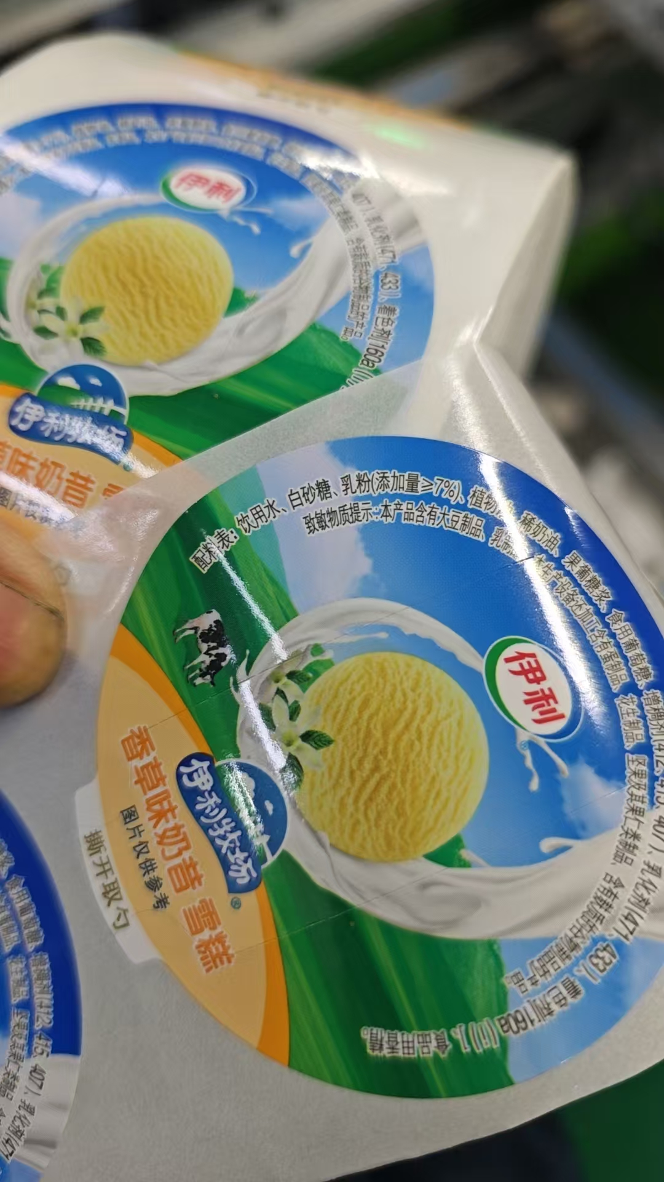
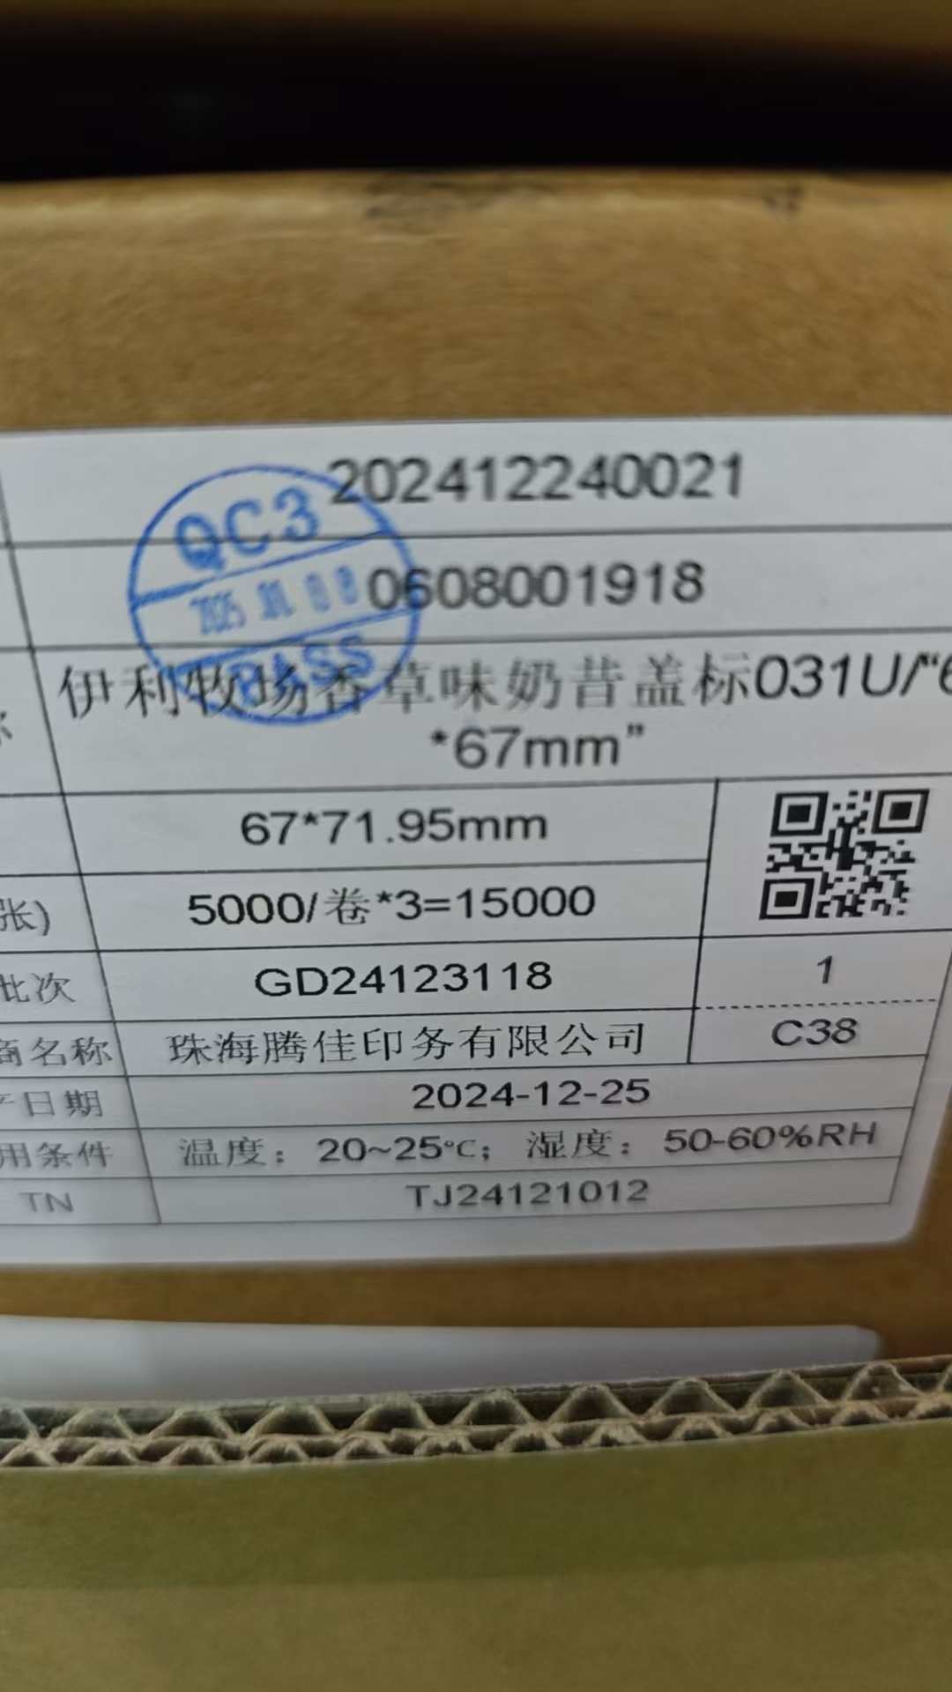
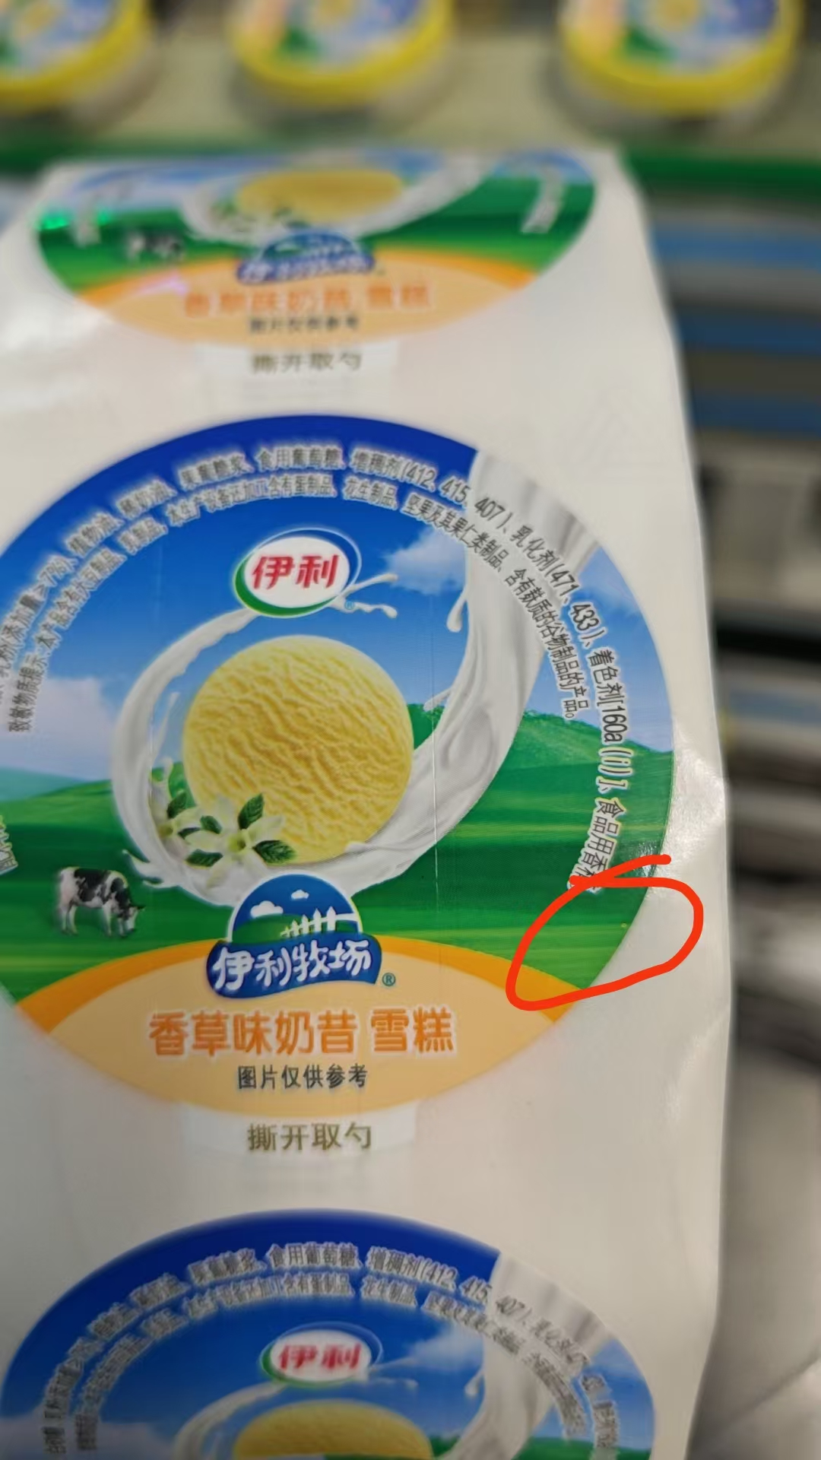
C38客户投诉有黑点

Slide 2
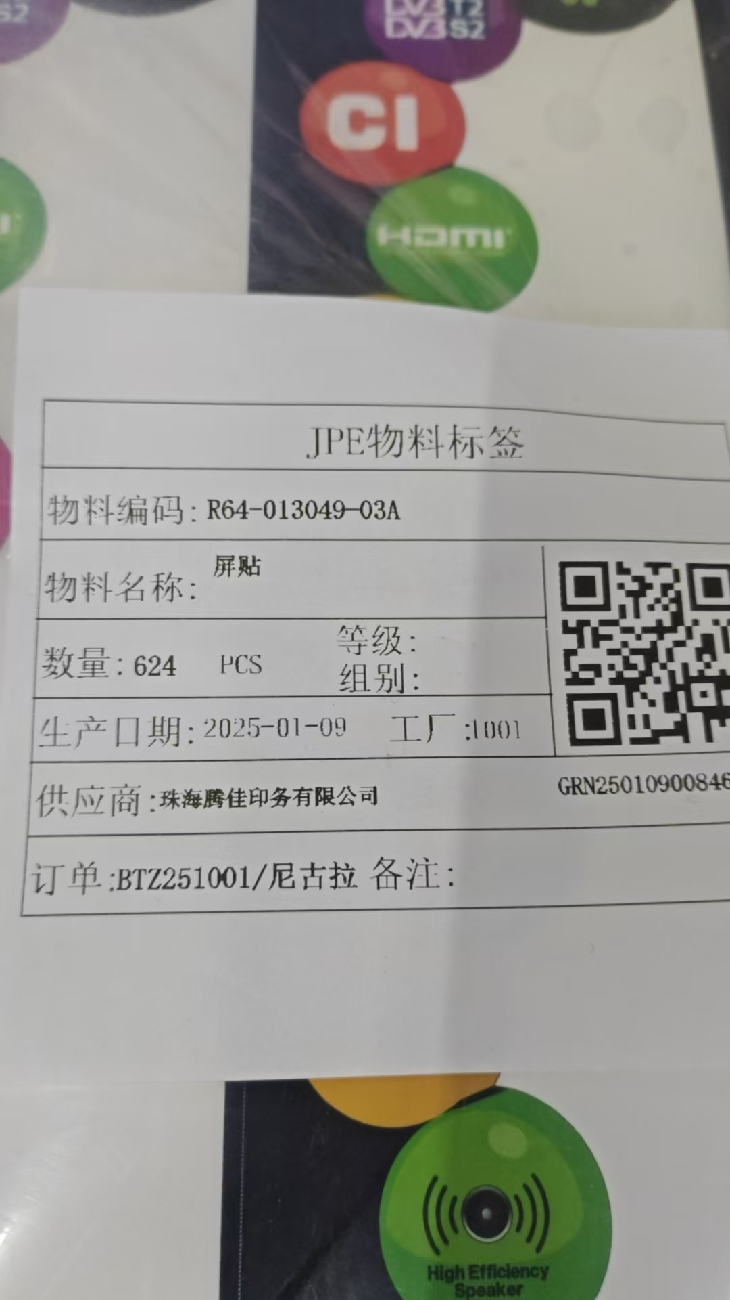
A08客户投诉模切不良未挑出

Slide 3
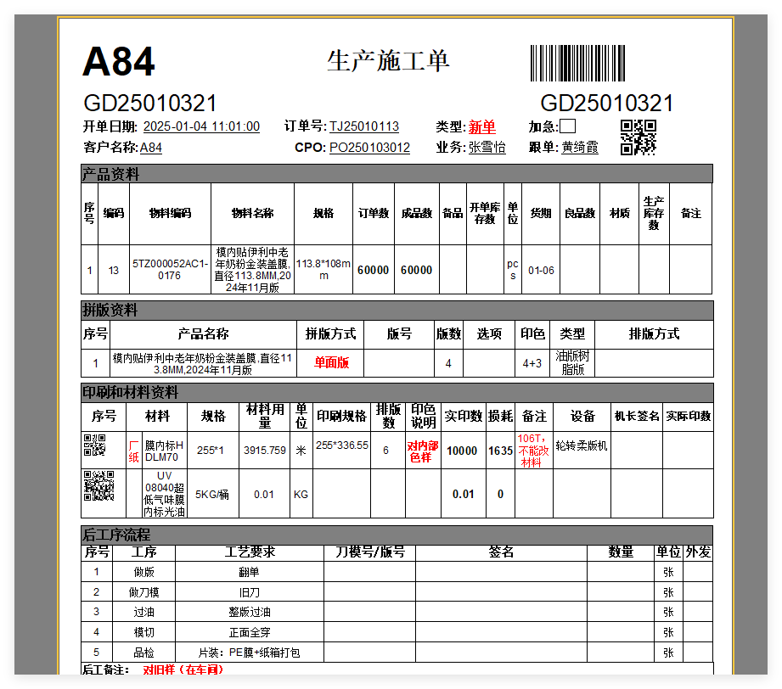
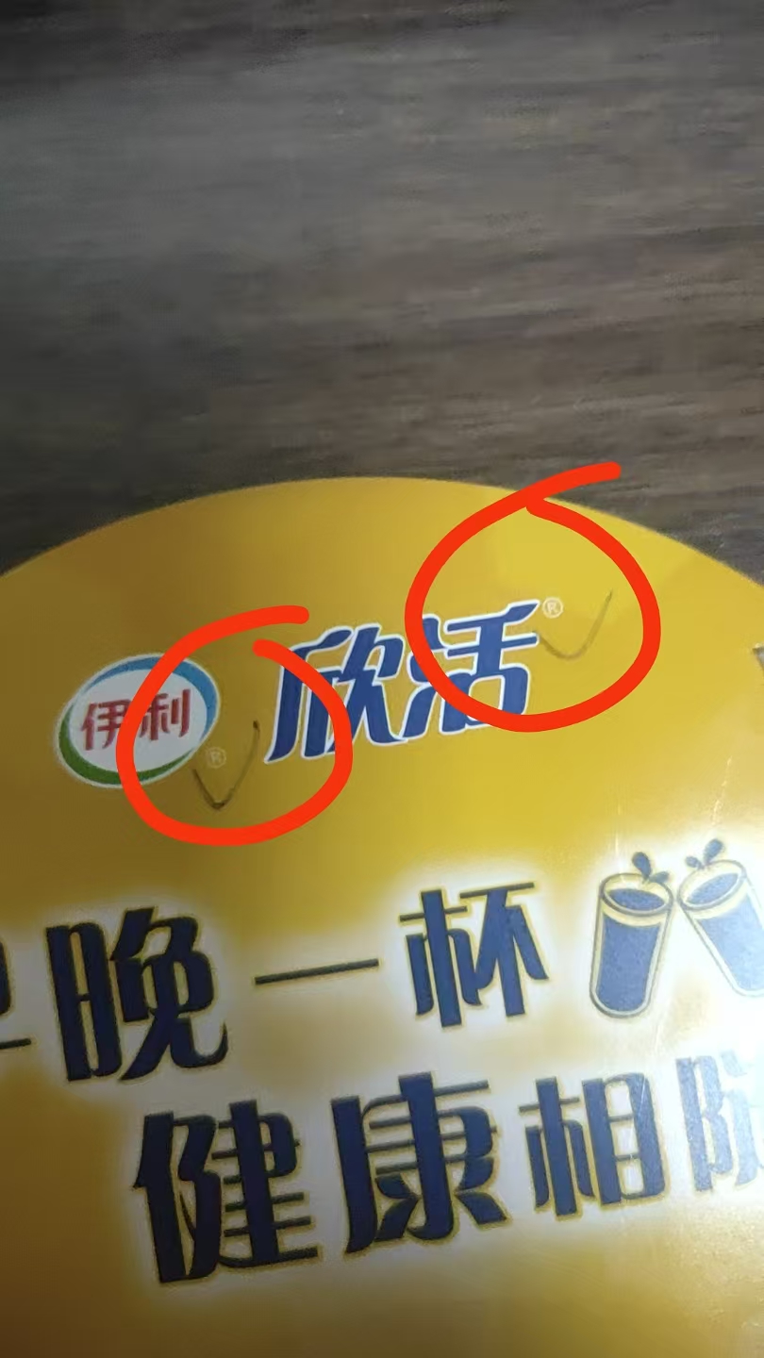
A84客户投诉字体不清楚 ，后面做货要注意，

Slide 4
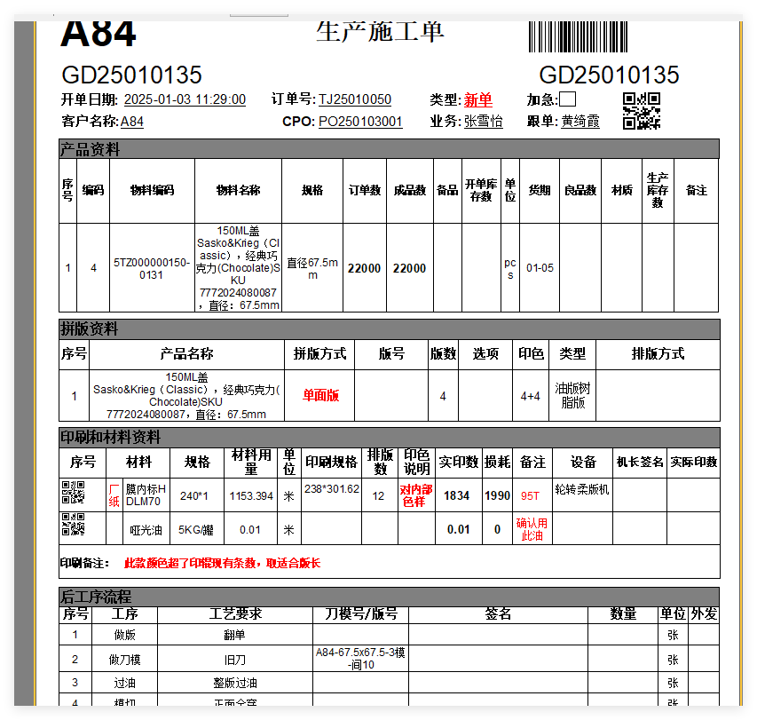
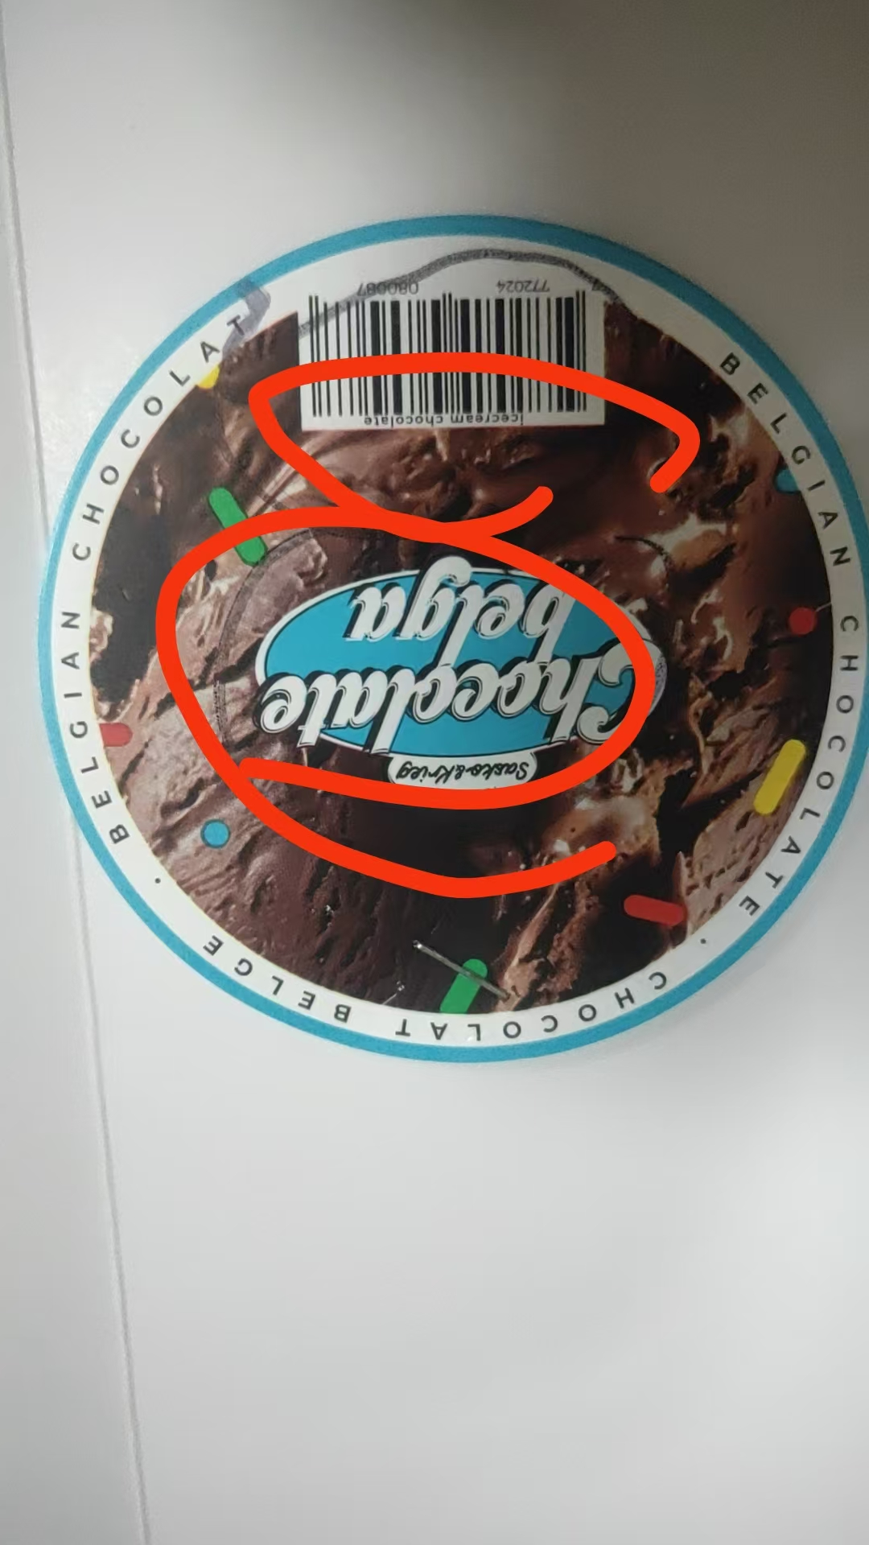
A84客户投诉个别套印不准

Slide 5
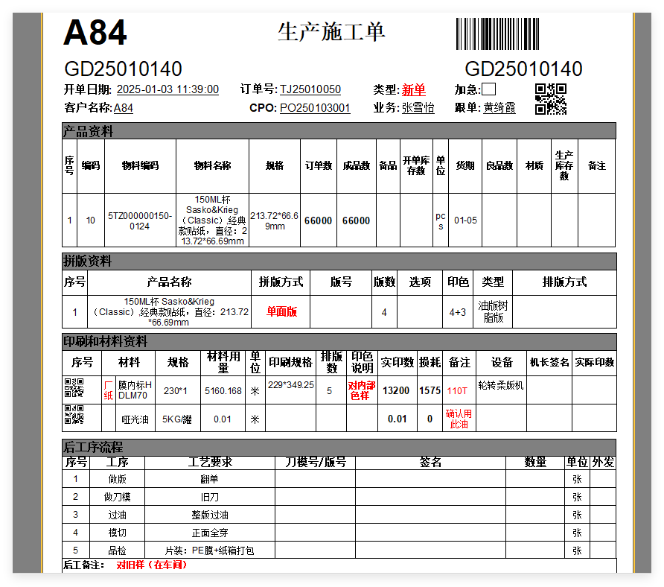
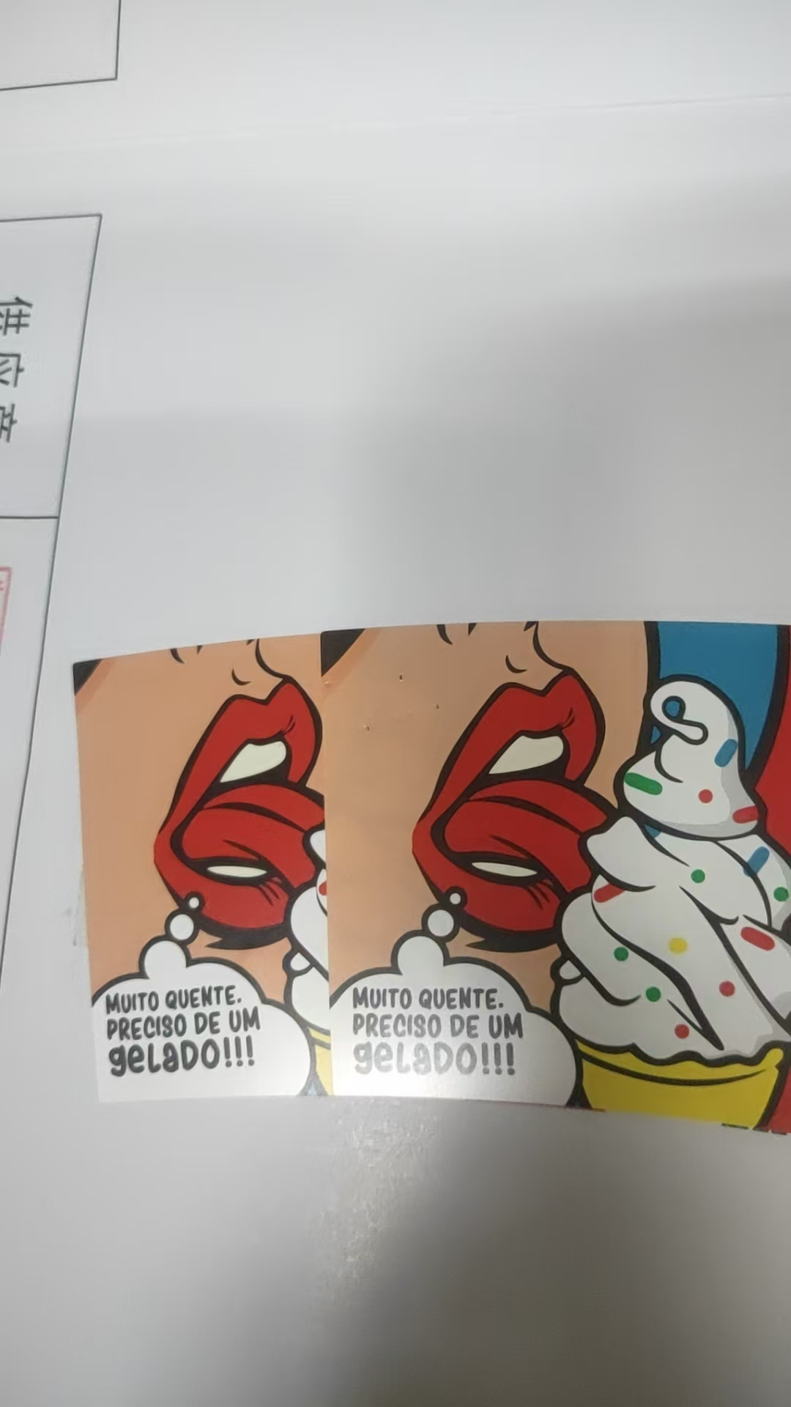
A84客户投诉实物个别脸色不对

Slide 6
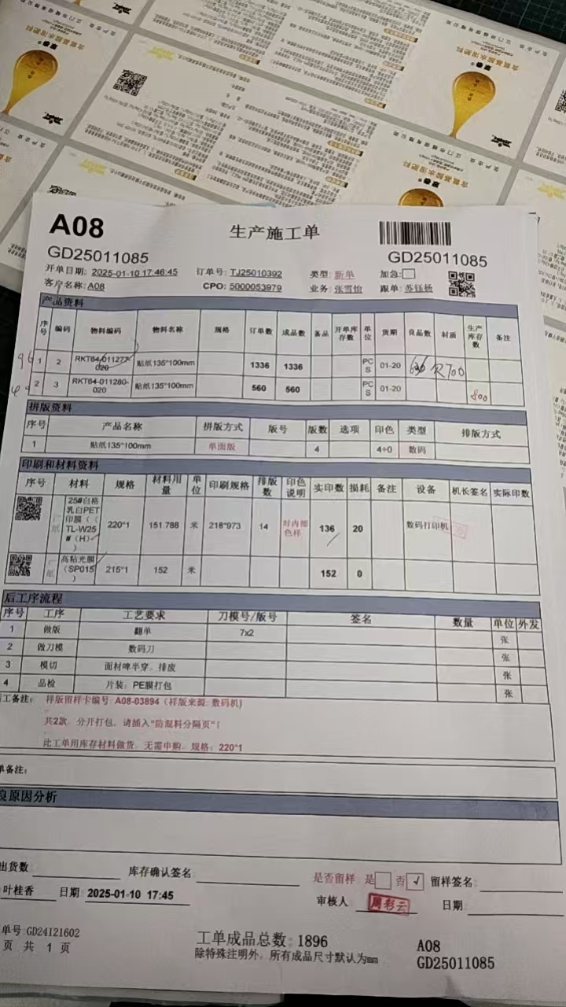
这款A08 011277欠数700 011280多800 数量印反了

Slide 7
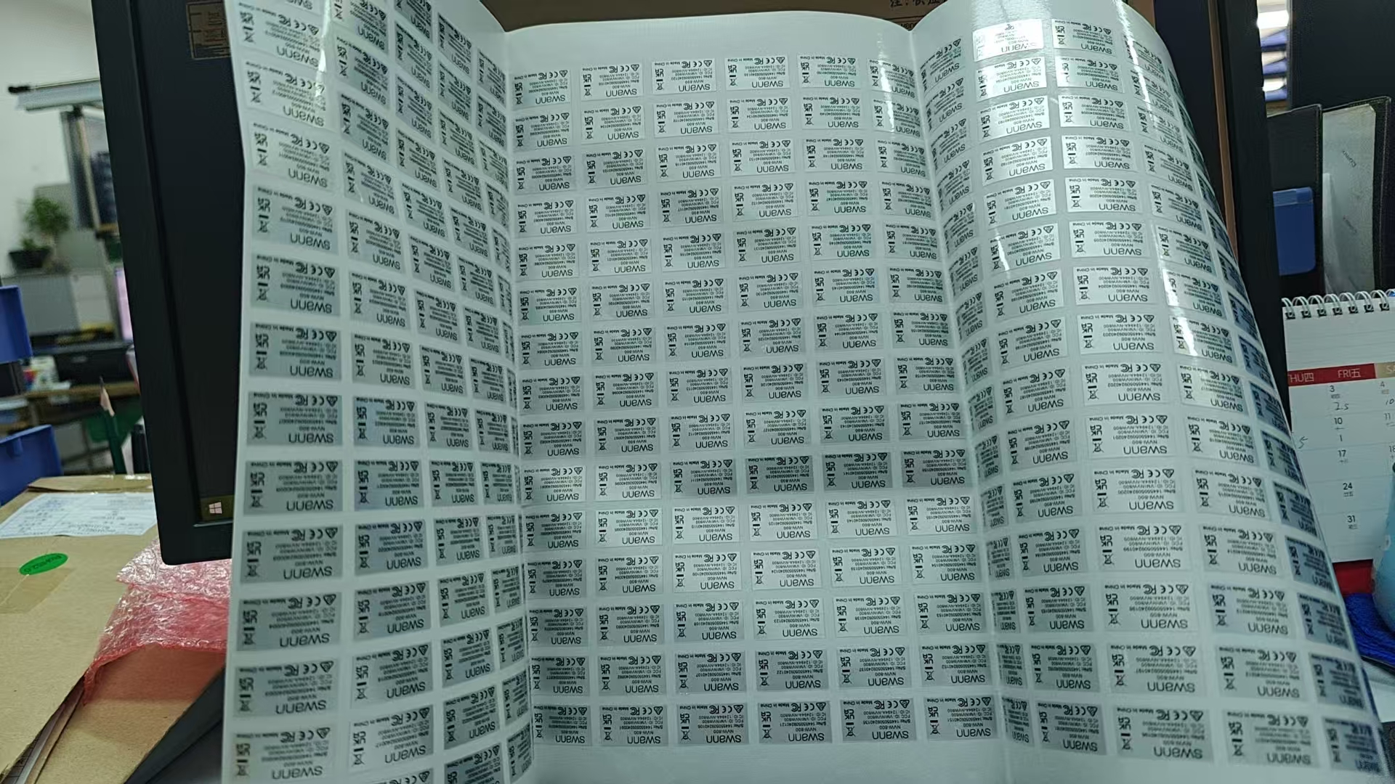
B138这款客户反馈说太大张了

Slide 8
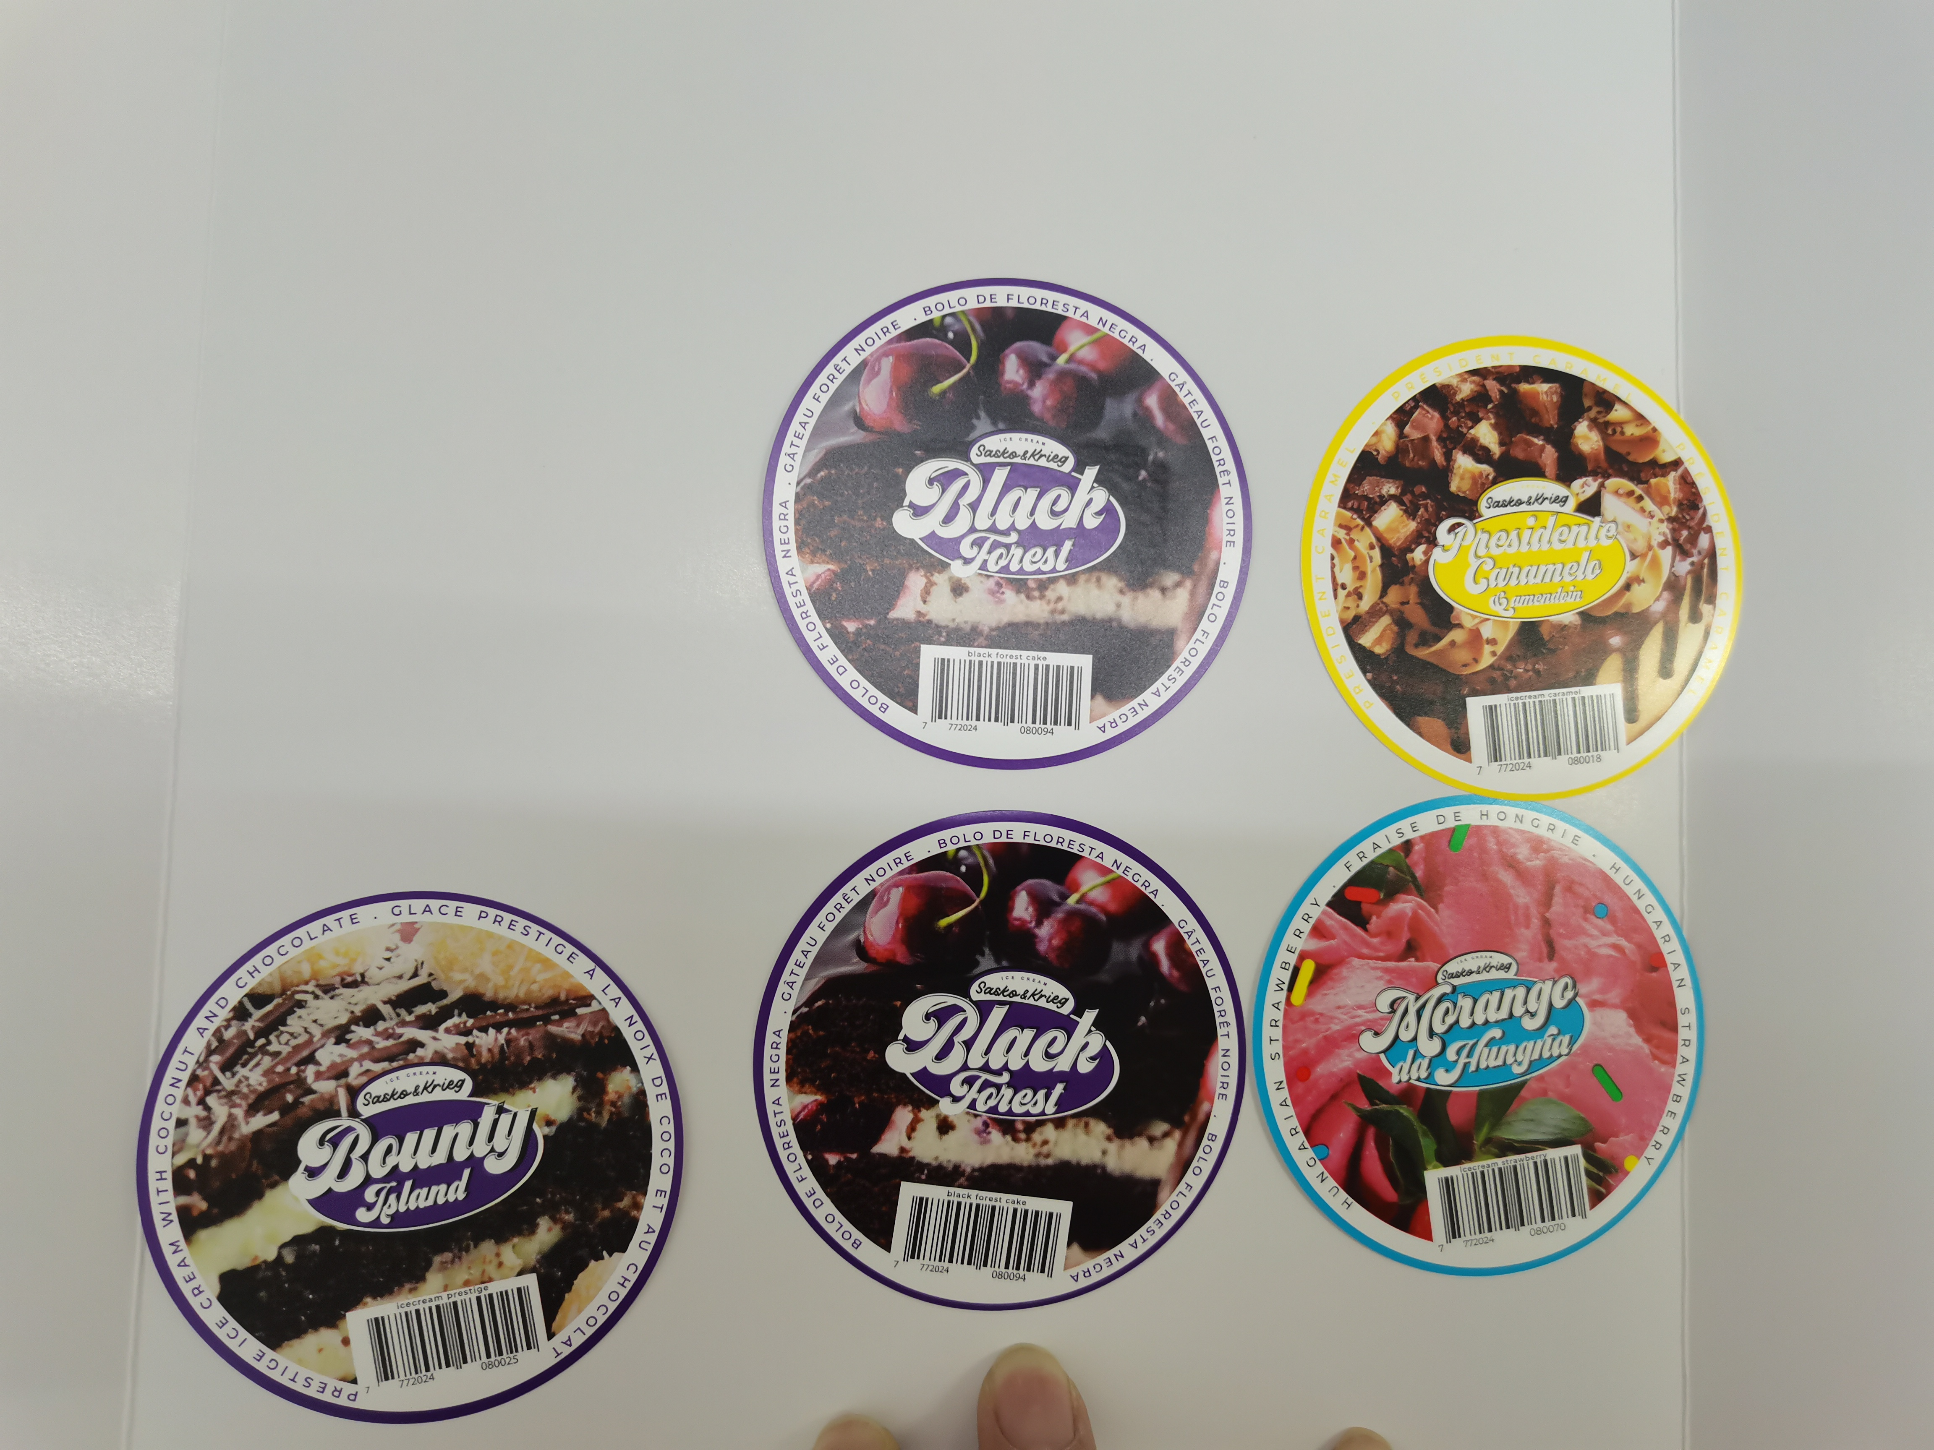
A84客户投诉以上几款都有大小边，后面做货要注意

Slide 9

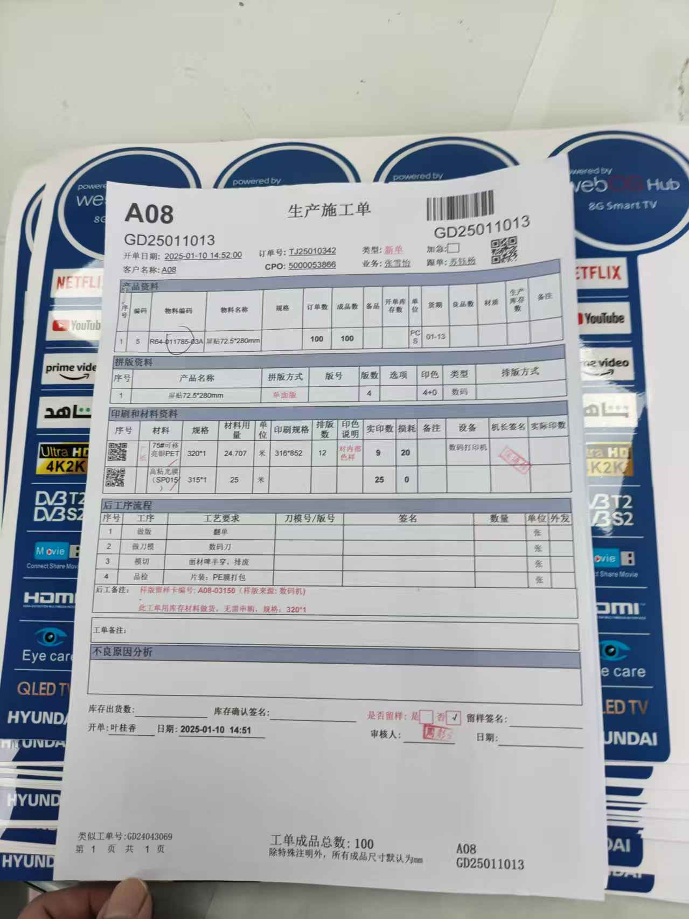
2025-1-15-品检反馈有银点，欣姐同意先出。 客户不接收，已退回补印

Slide 10
E31-1投诉奶昔该分条不均匀

Slide 11
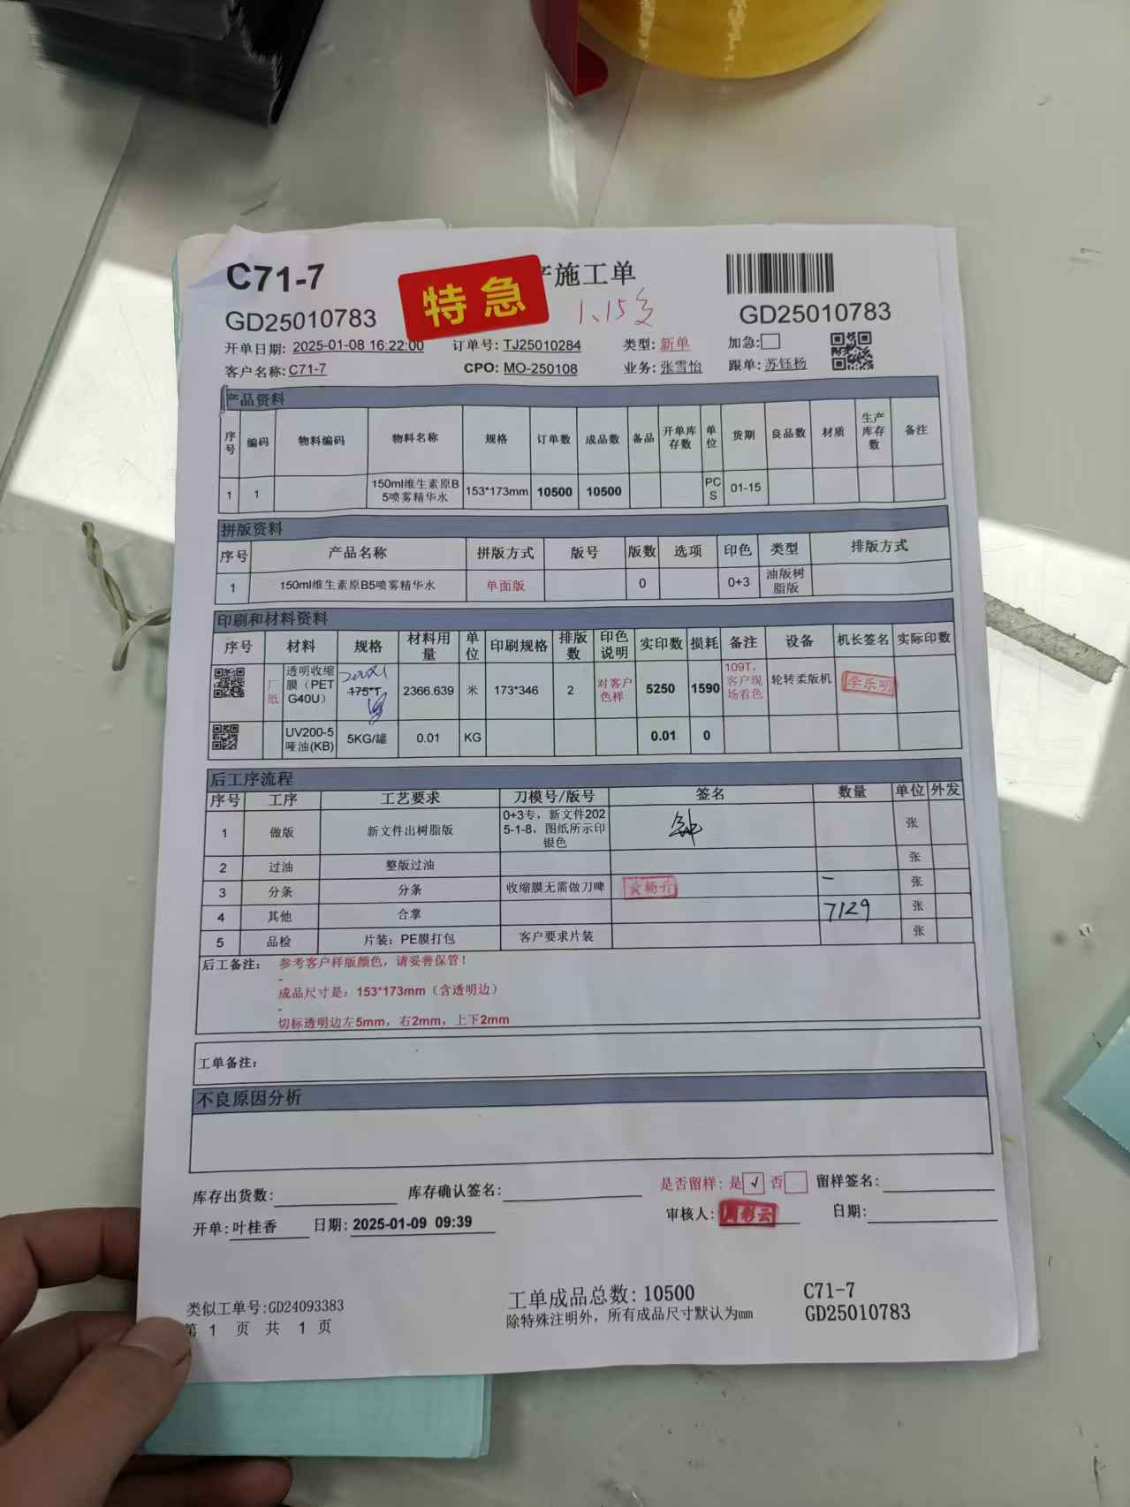
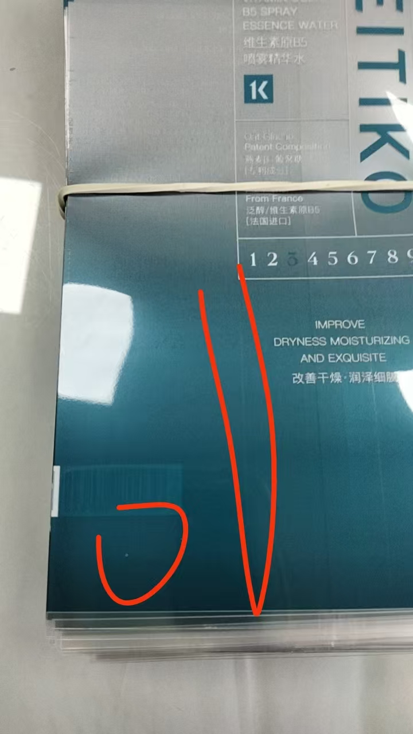
品检反馈有划痕和白点，欣姐同意先出

Slide 12
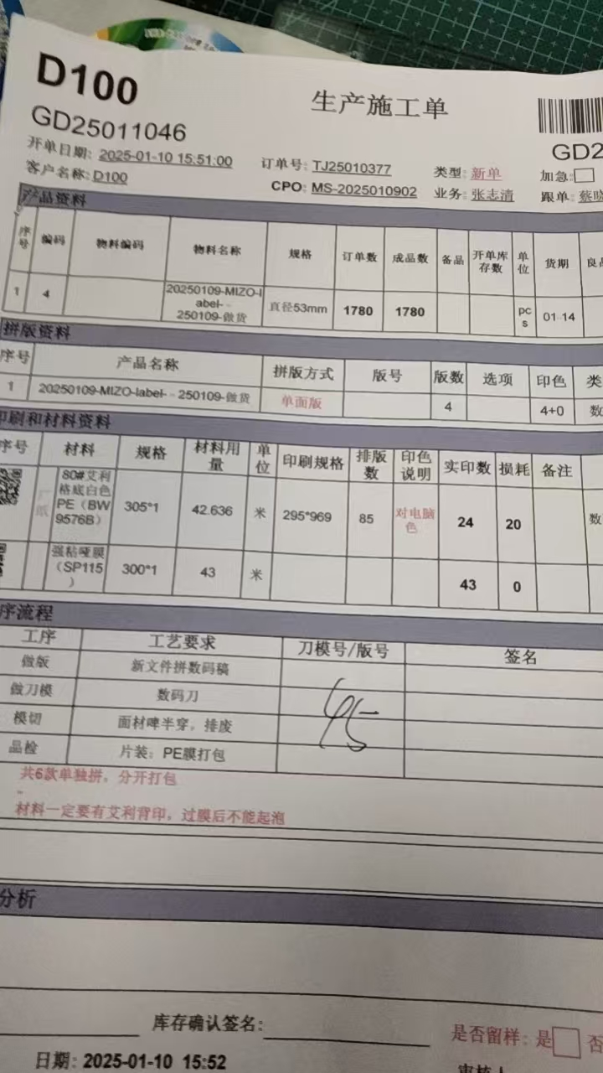
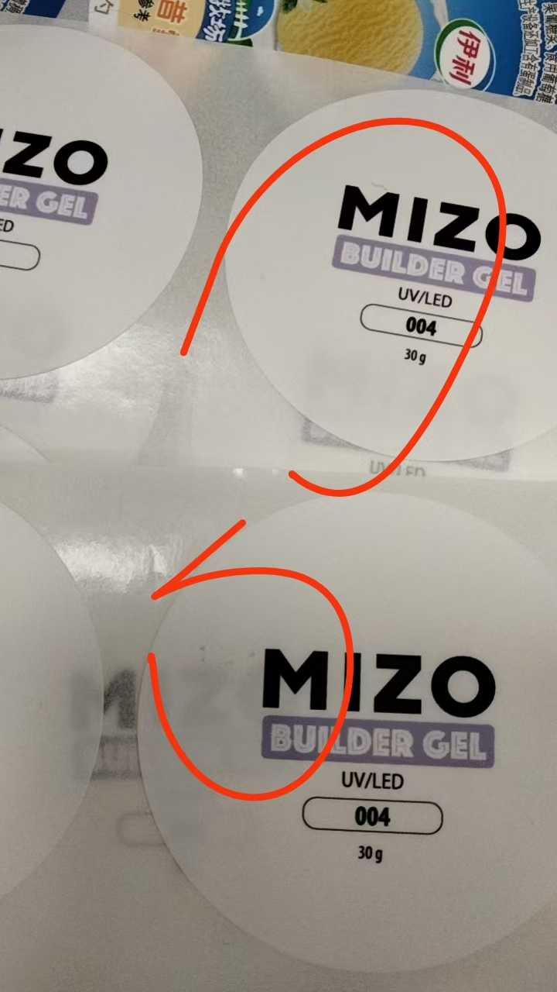
品检反馈飞墨，已先出

Slide 13
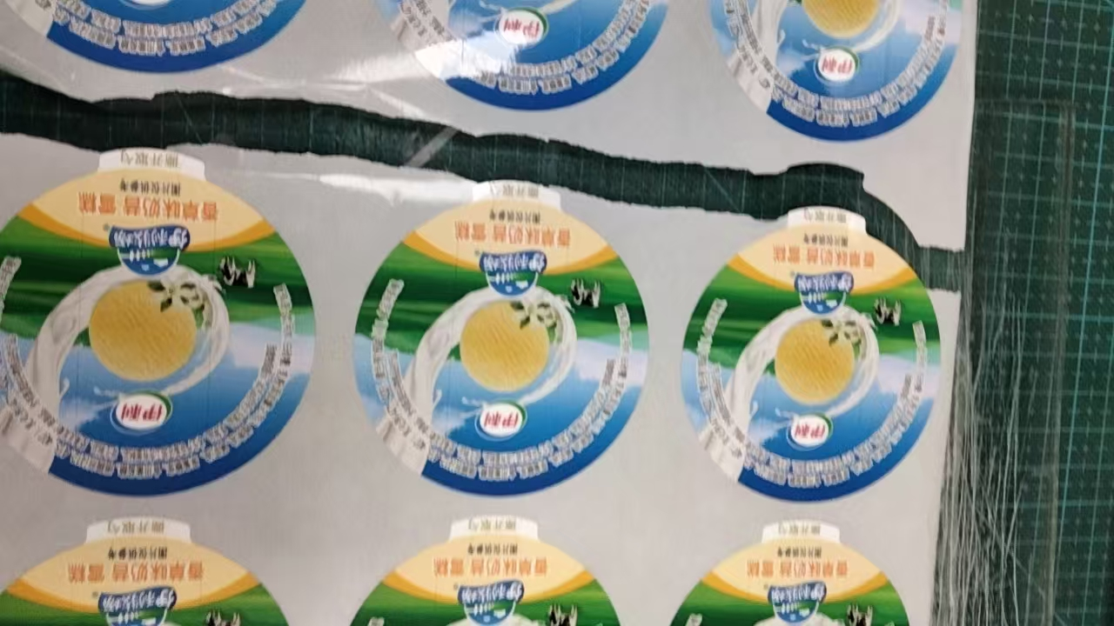
品检反馈E13一1断标了

Slide 14
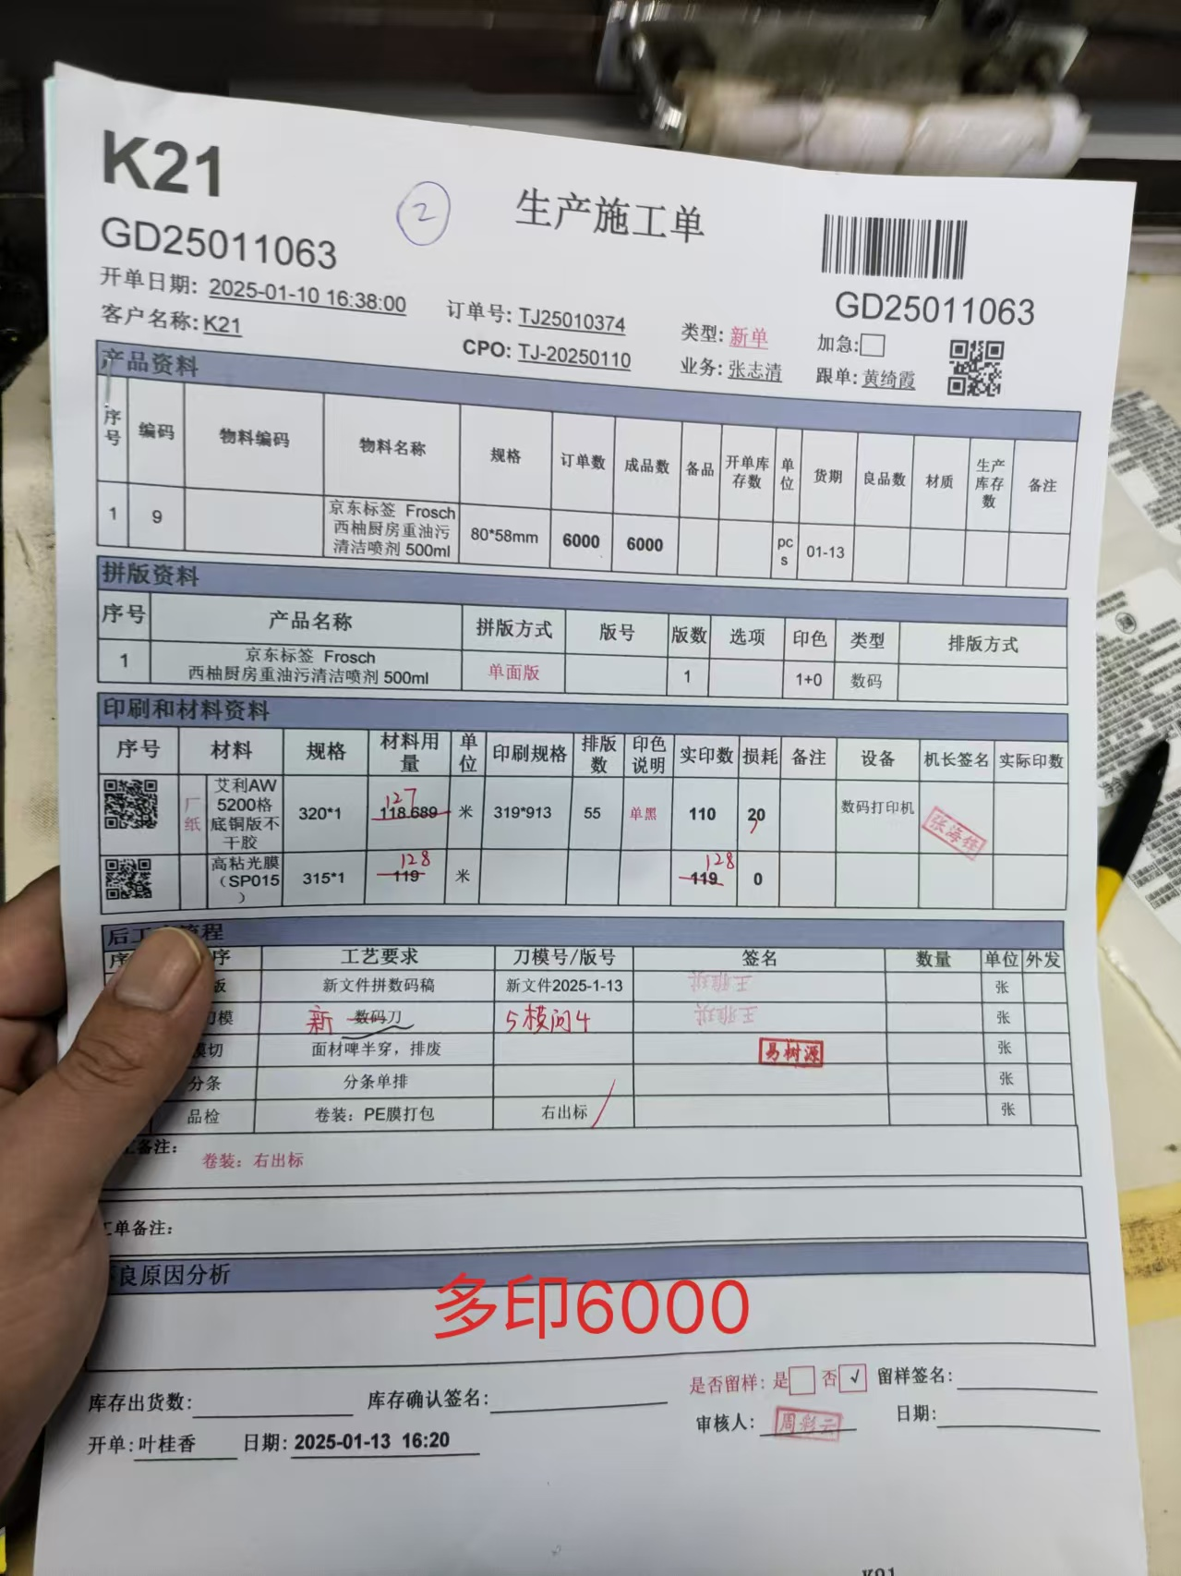
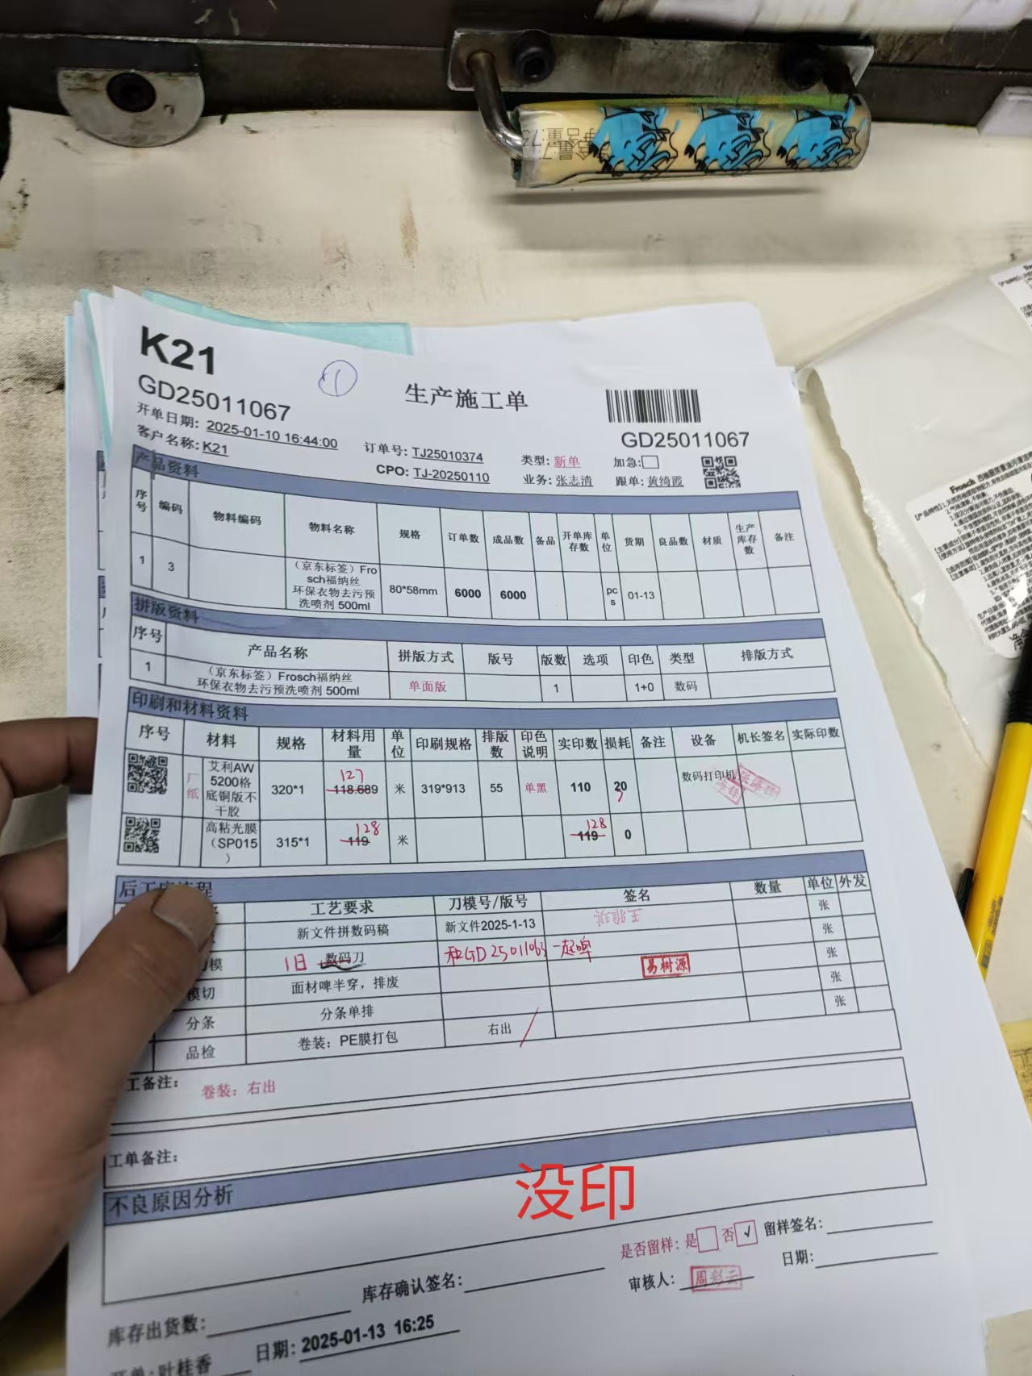
两个工单一个多印6千，一个没印

Slide 15
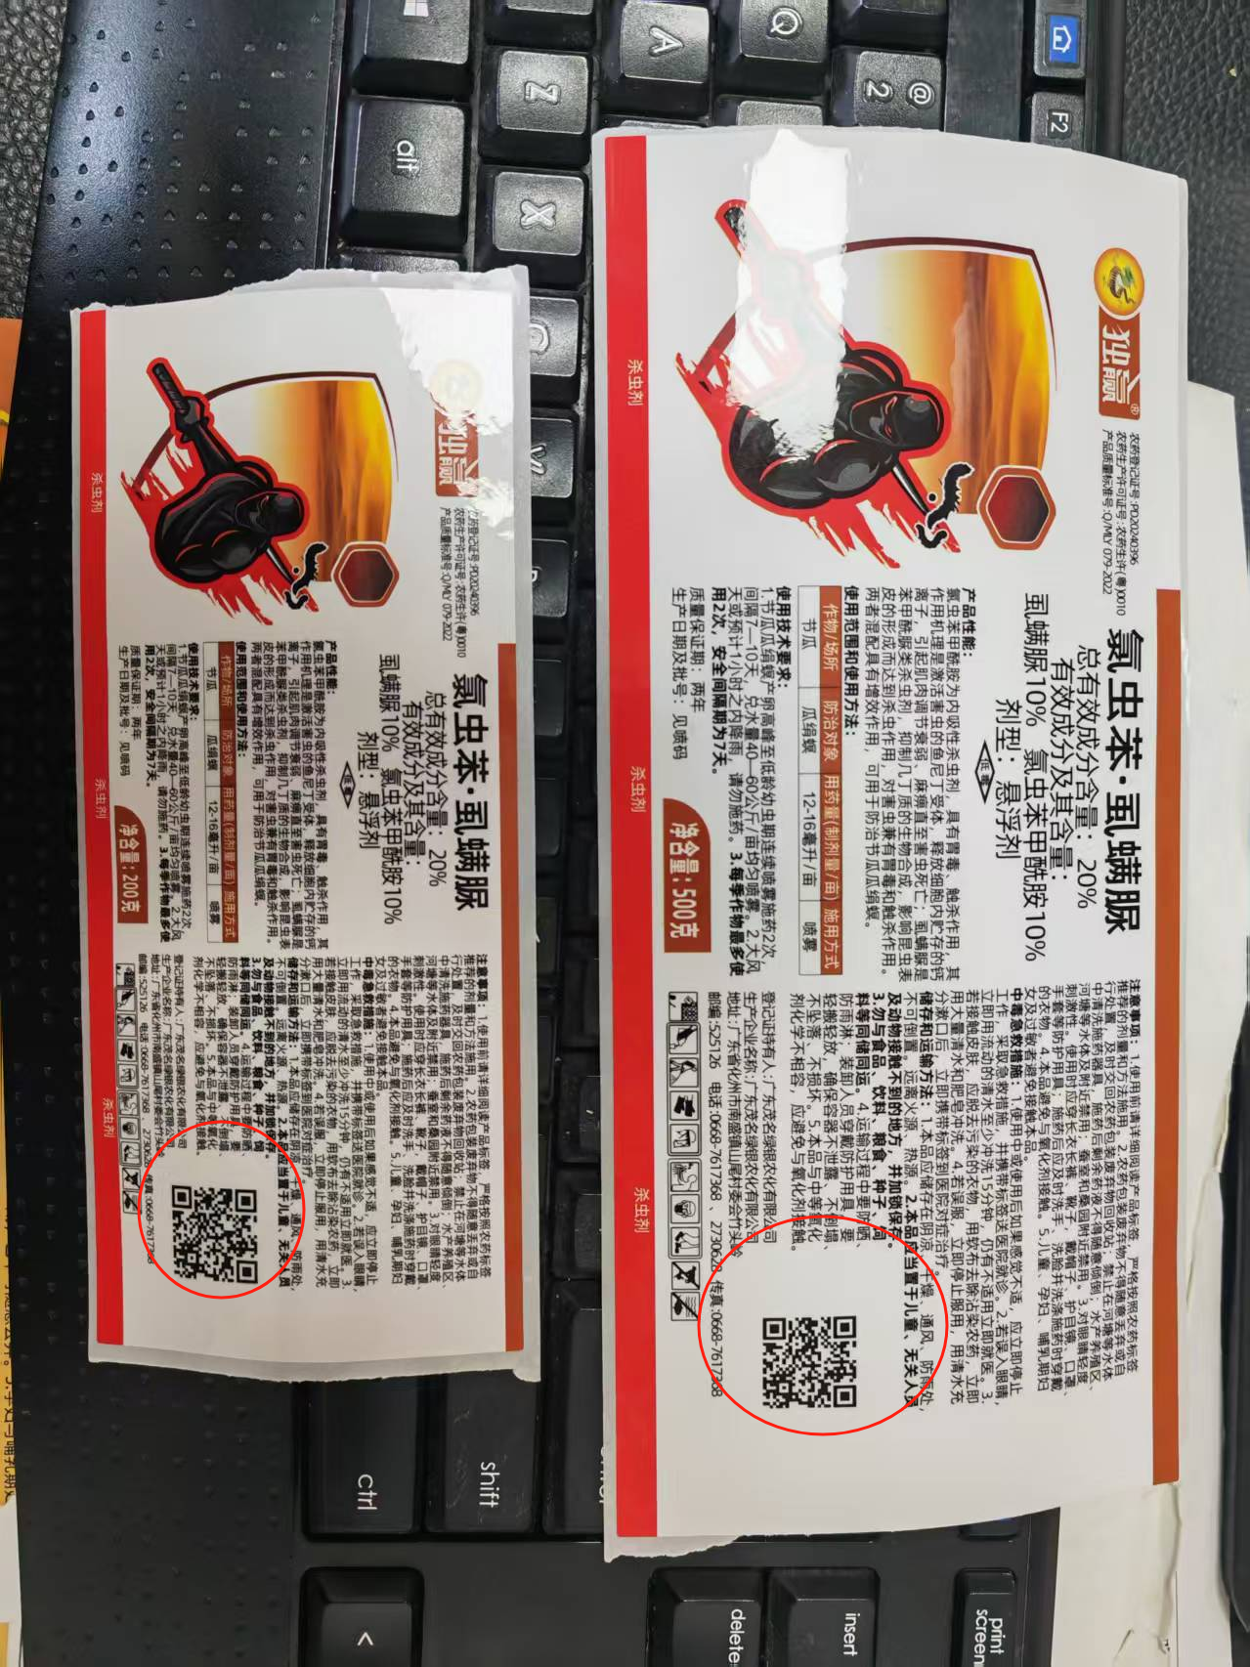
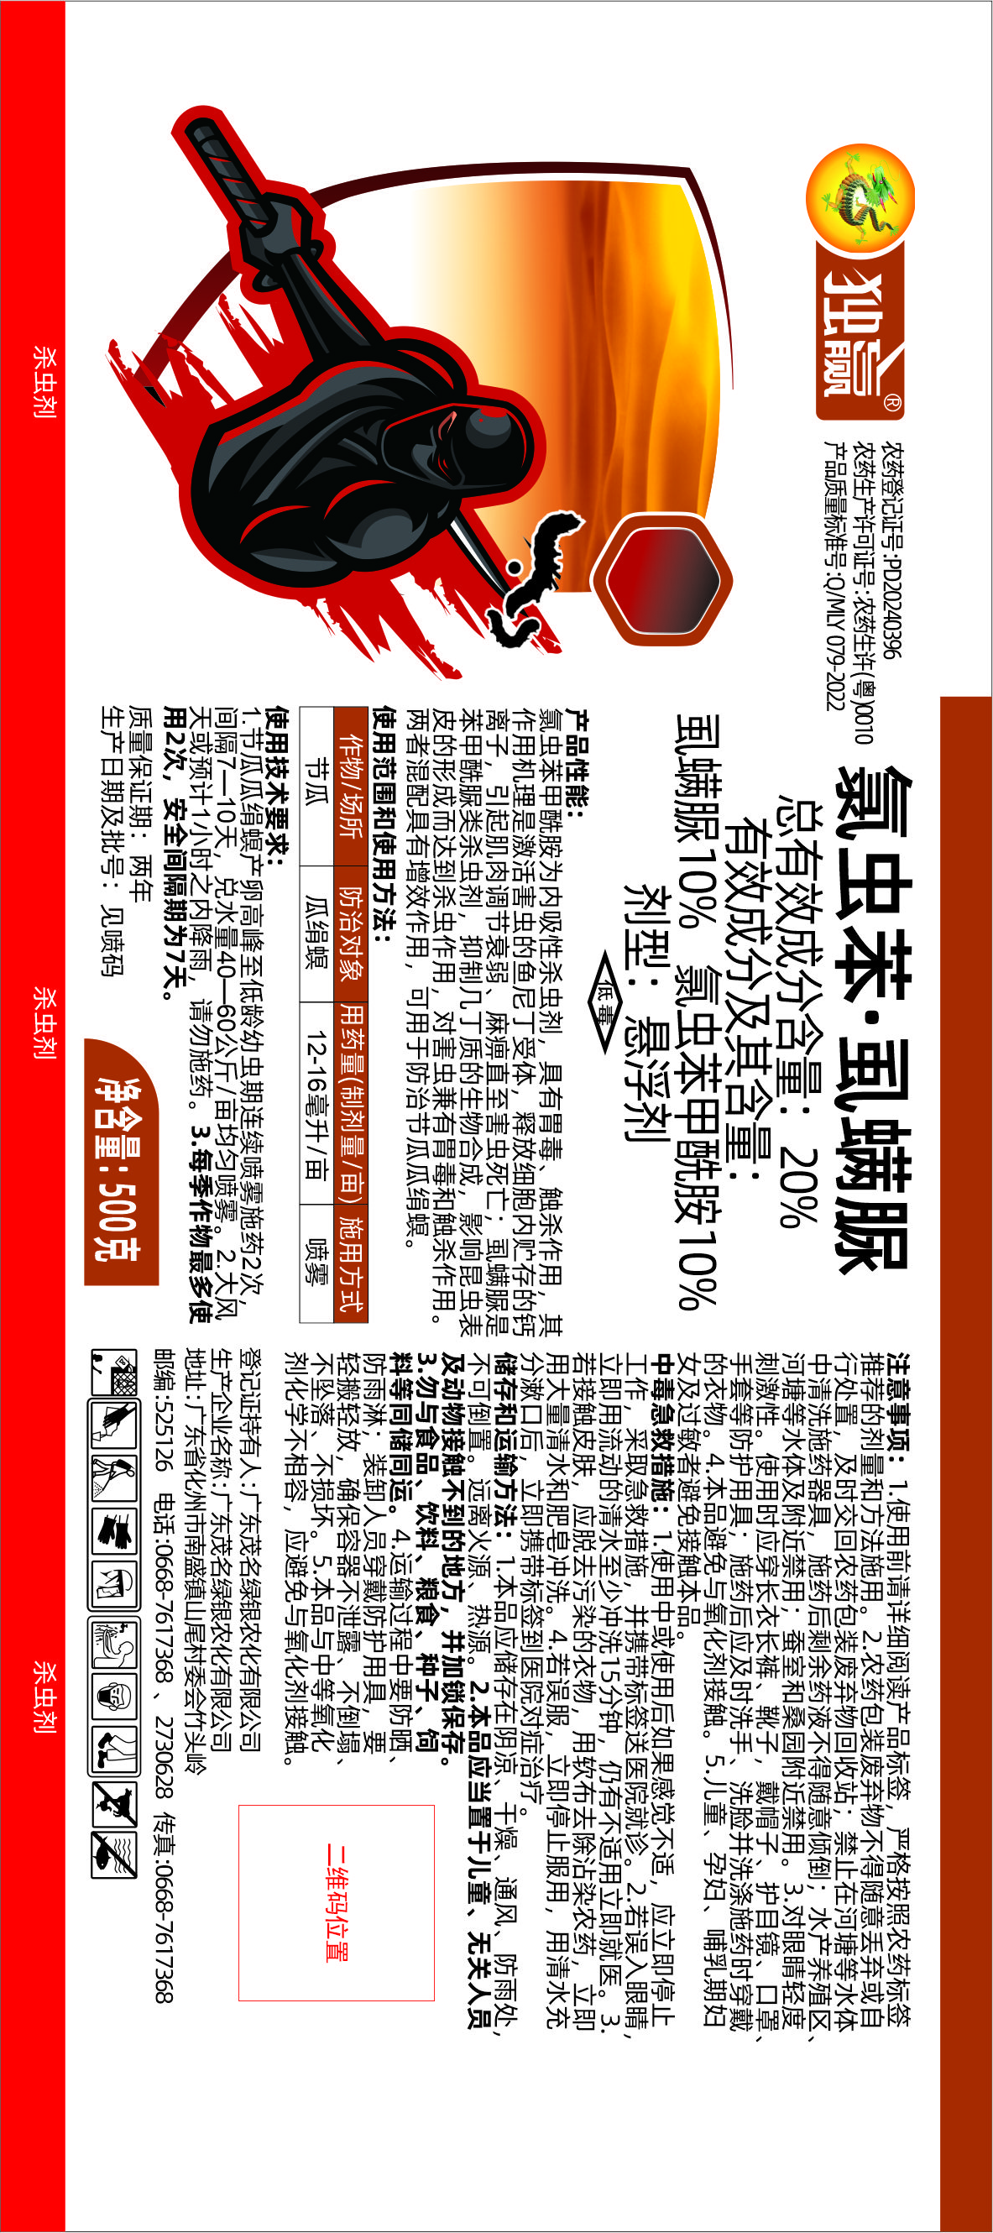
客户反馈打码没有打在中间

Slide 16
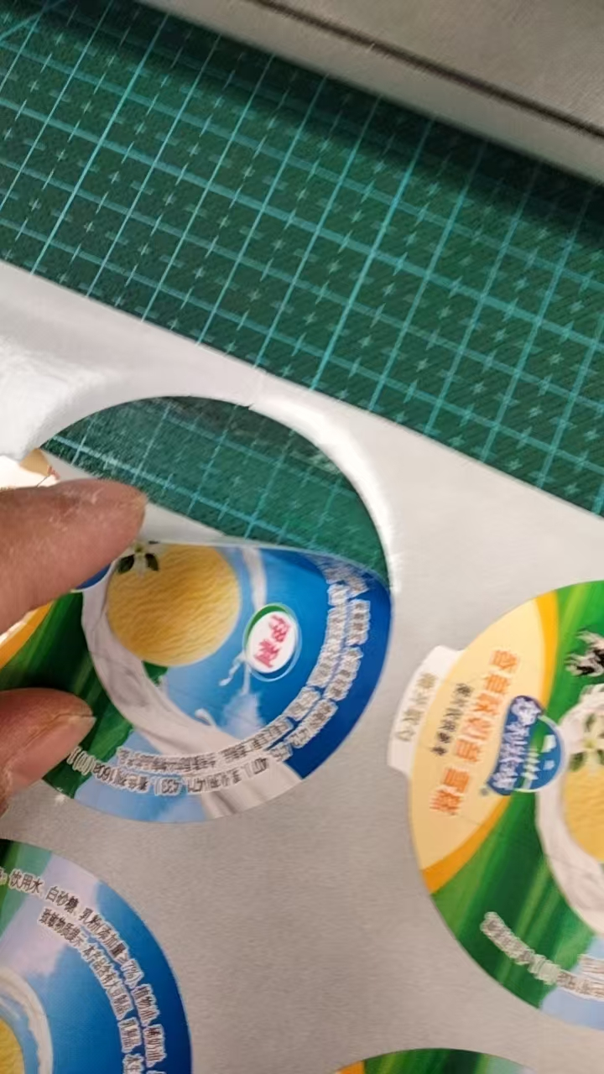
2025-1-16-品检反馈奶昔盖有个别穿底了

Slide 17
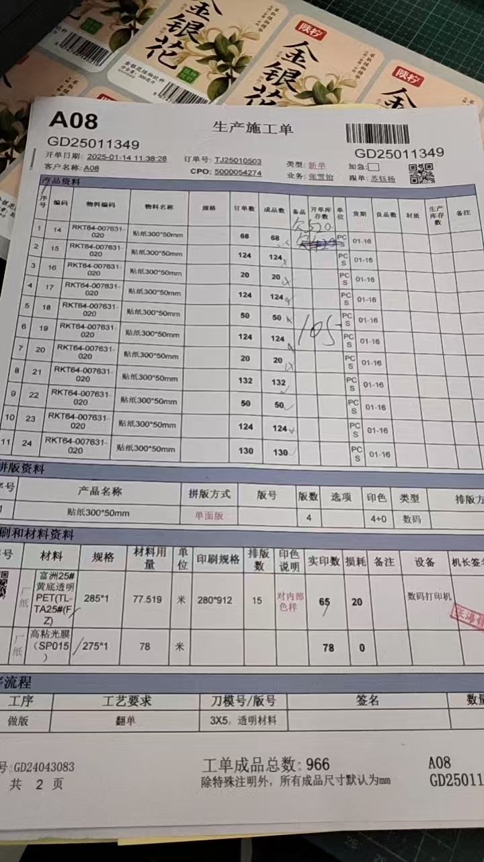
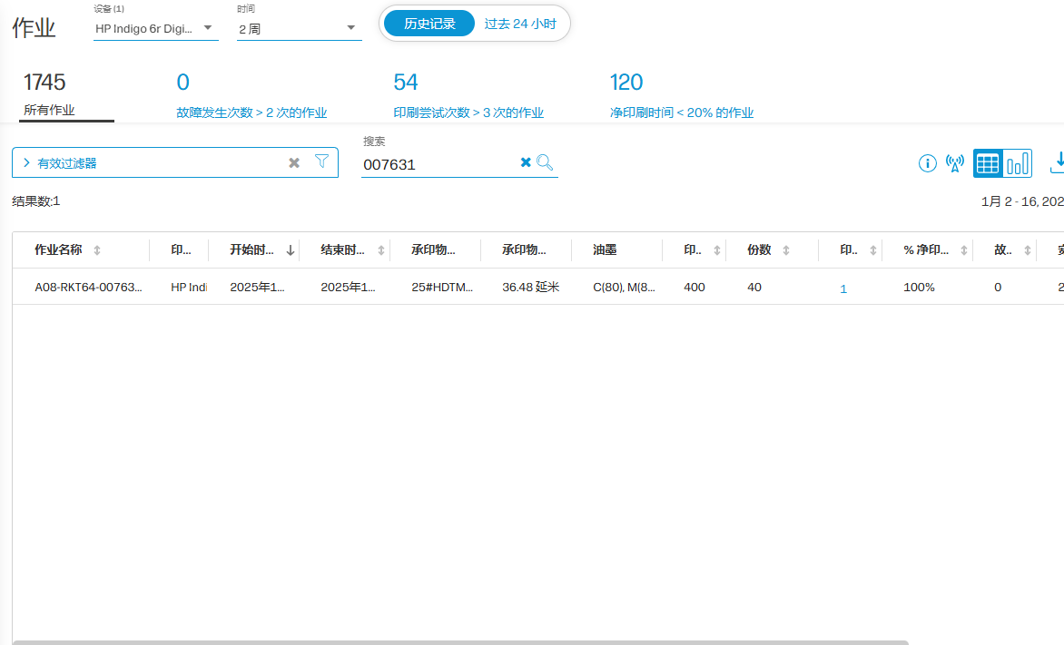
数码打印少印

Slide 18
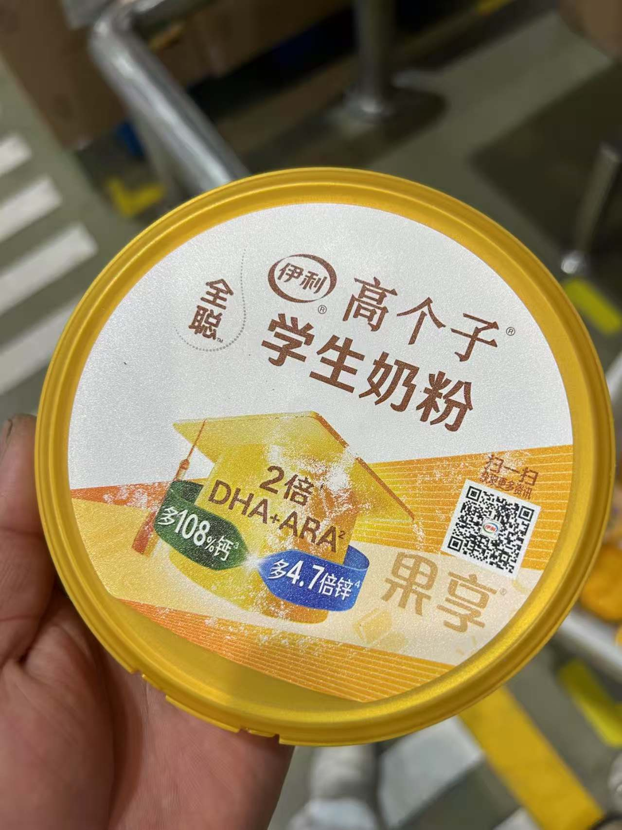
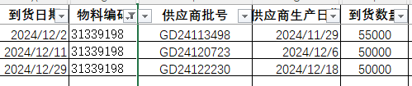
伊利客诉标签磨损，易掉墨。请稍后依据追溯信息，今天明天中午前给出调查分析报告

Slide 19
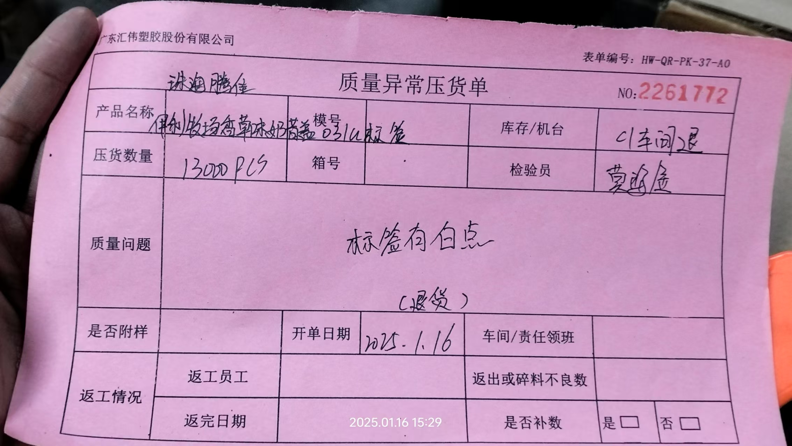
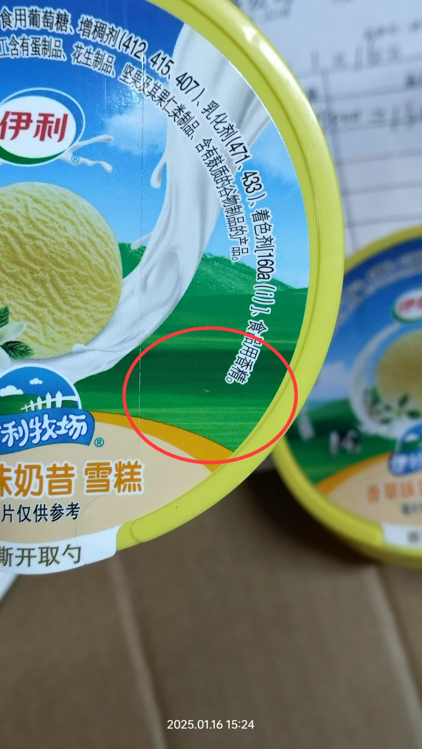
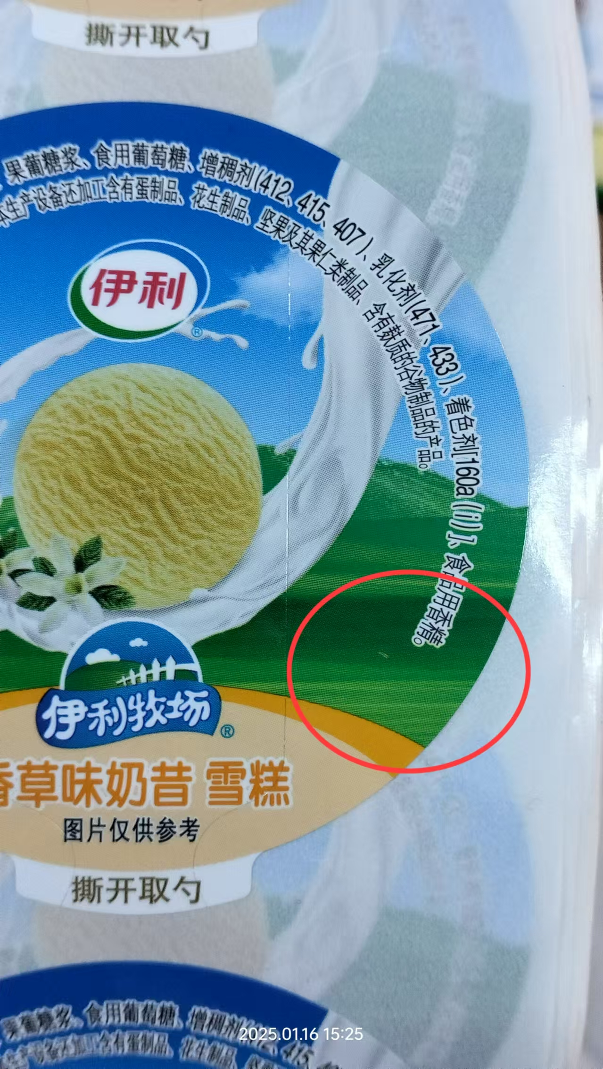
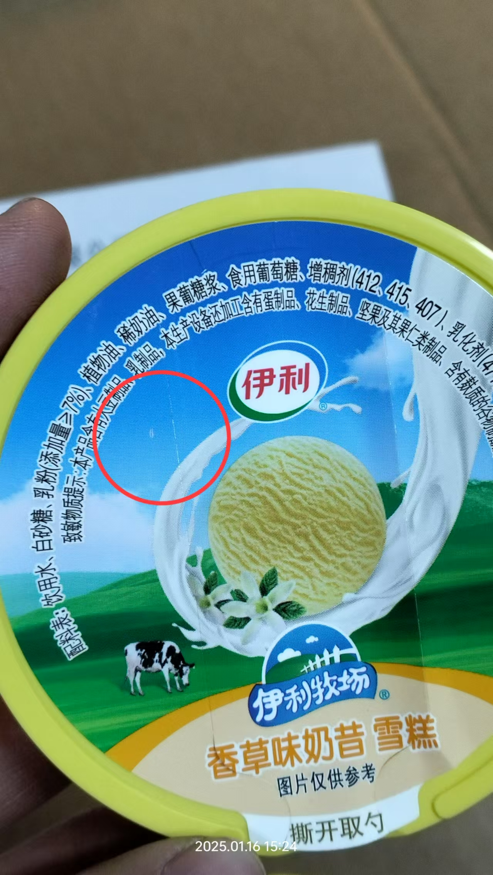
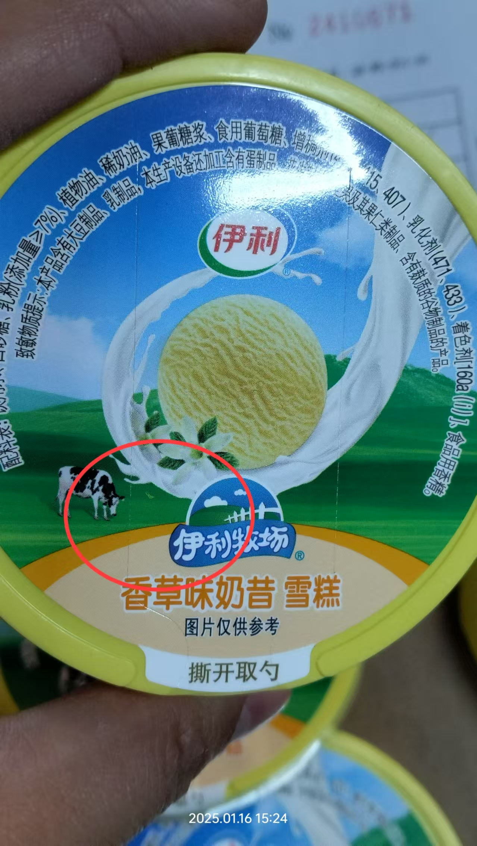
C38客户投诉奶昔盖有白点，已让客户寄不良品10个回来我司分析

Slide 20
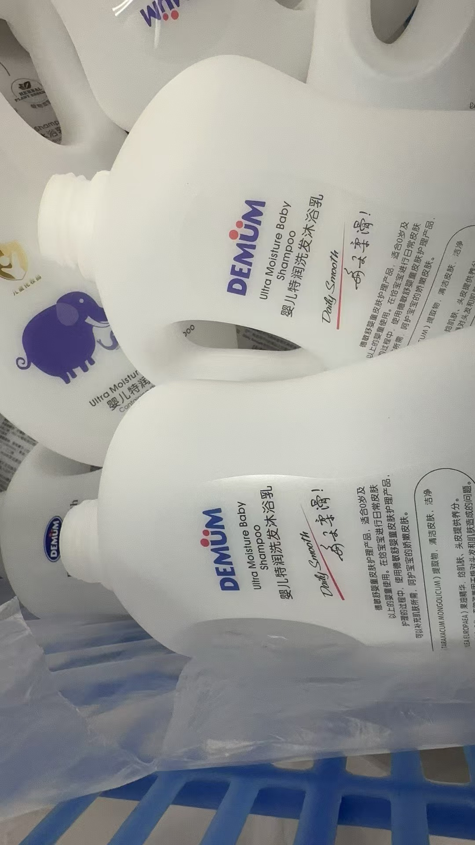
D07客户投诉背标九月份生产的和12月份生产的颜色不一致

Slide 21
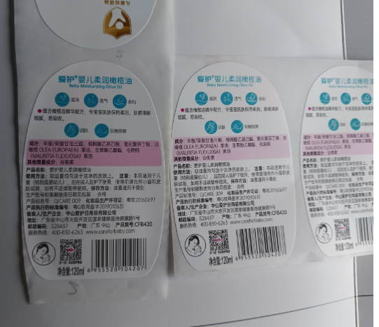
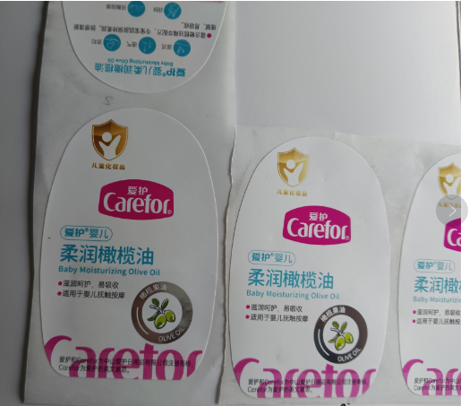
2025-1-1 7-C20这款，下批一定要跟准色卡的

Slide 22
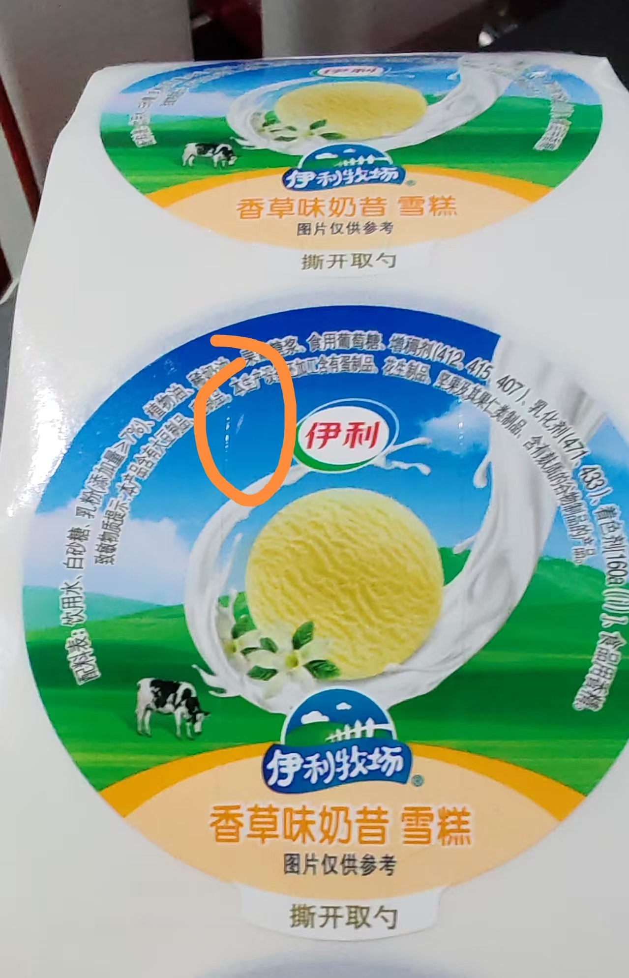
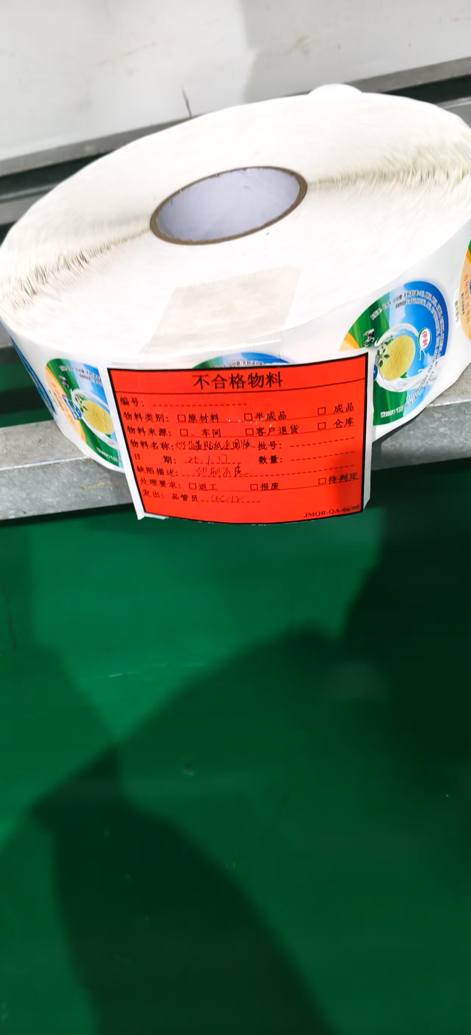
2025-1-18-A84客户投诉奶昔盖印刷不良，要退回返工

Slide 23
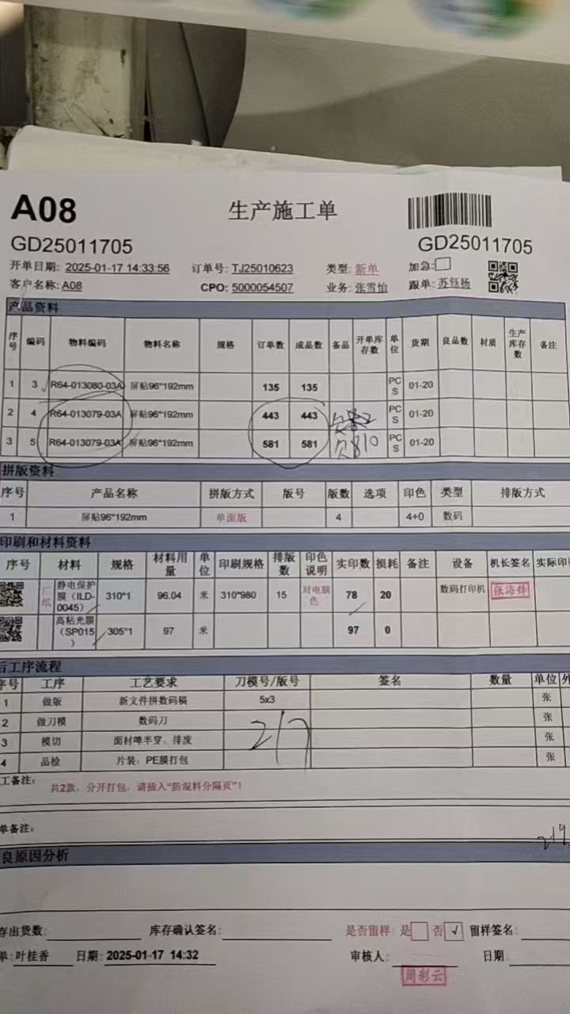
数码打印数量印反

Slide 24
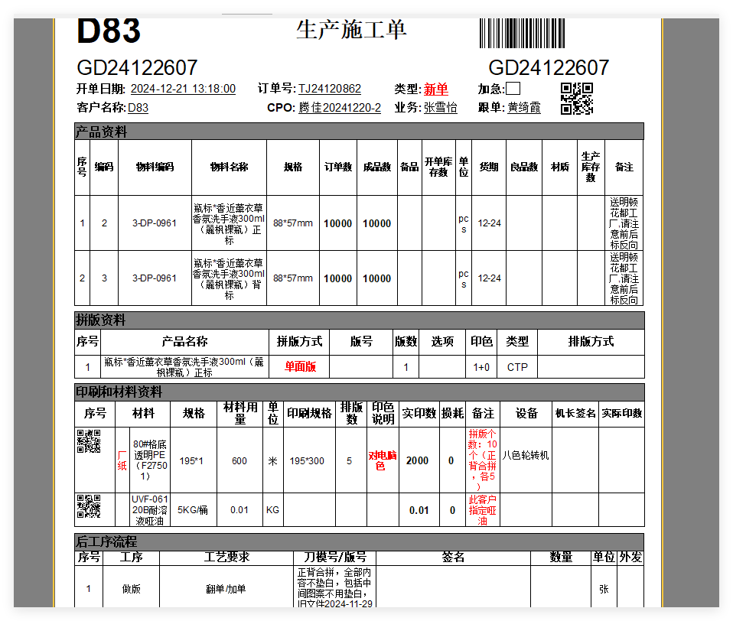
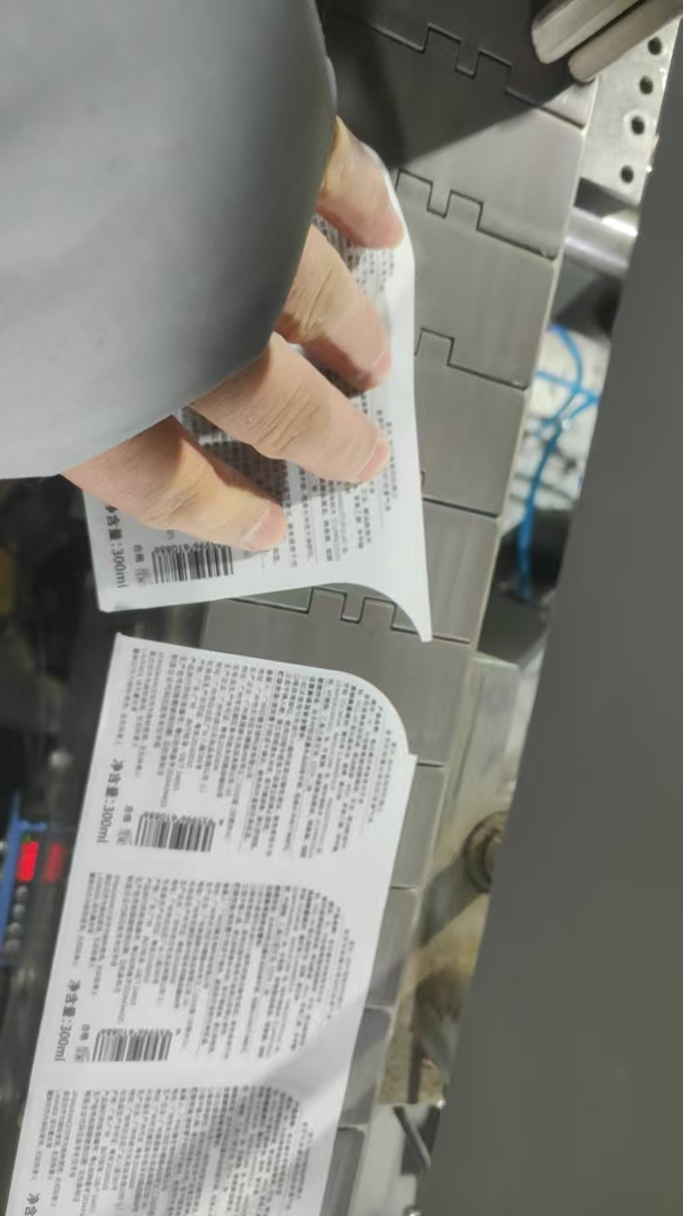
D83客户投诉以上工单断标

Slide 25
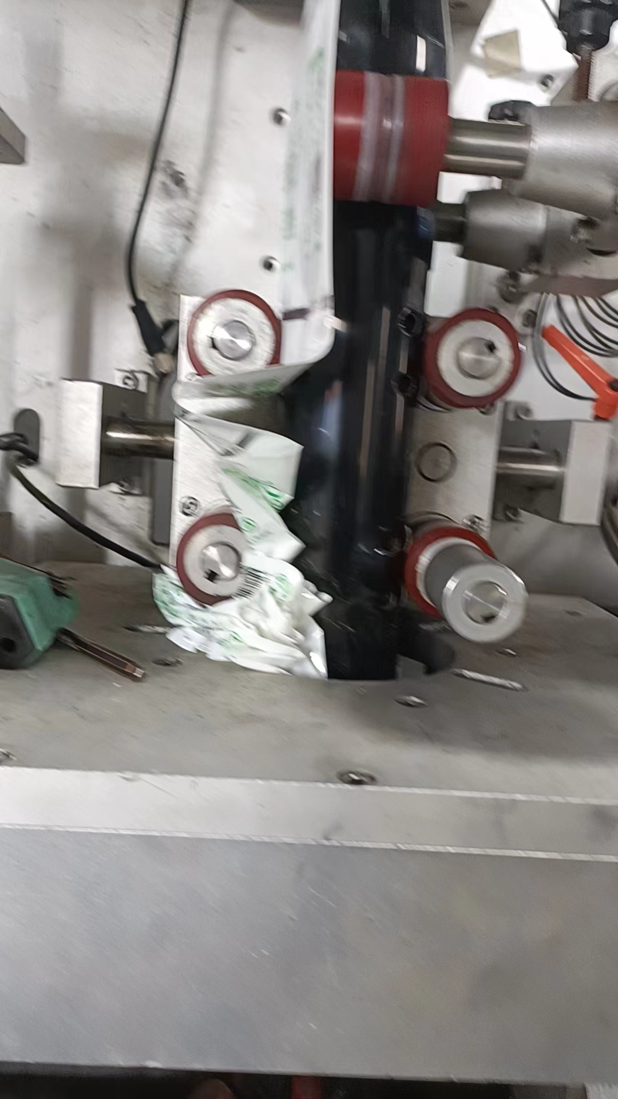
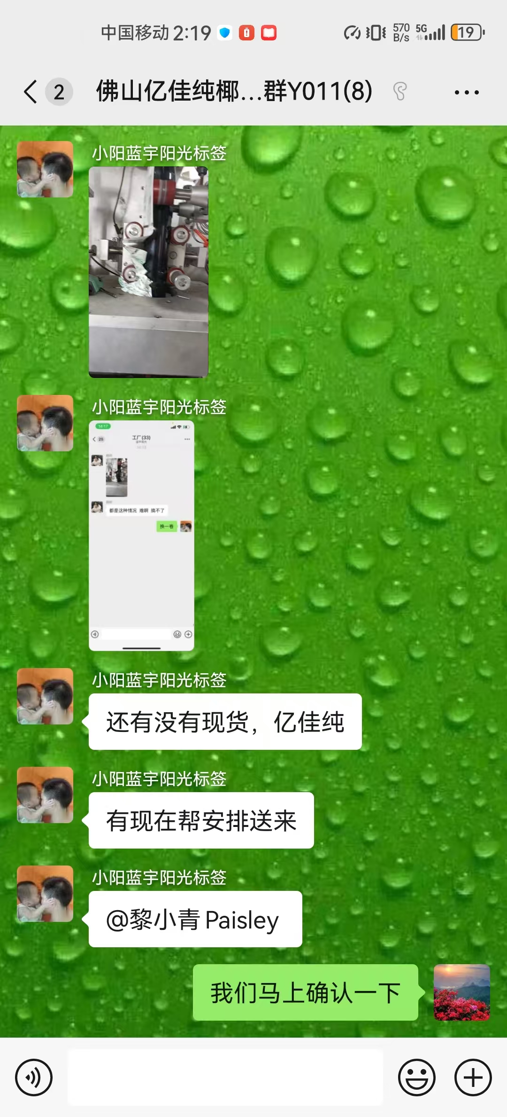
Y011上批送过去有出现卡机的问题

